Slide 1
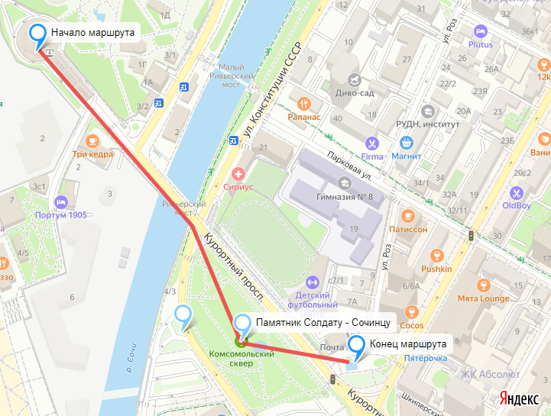
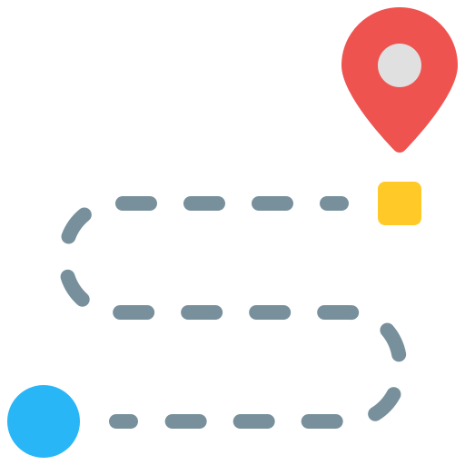





Городской маршрут 1 С «Сочи – город – госпиталь Подвиг во имя жизни»
Расстояние
1 км
Продолжительность
1 час
Начало маршрута
Мемориал «Подвиг во имя жизни»
Окончание маршрута
Стела с Орденом Отечественной войны
Маршрут следования
«Мемориал «Подвиг во имя жизни» Памятник «Солдату-сочинцу»; «Стела с Орденом Отечественной войны»
Тип маршрута
Пешеходный, для самостоятельного туриста

Slide 2

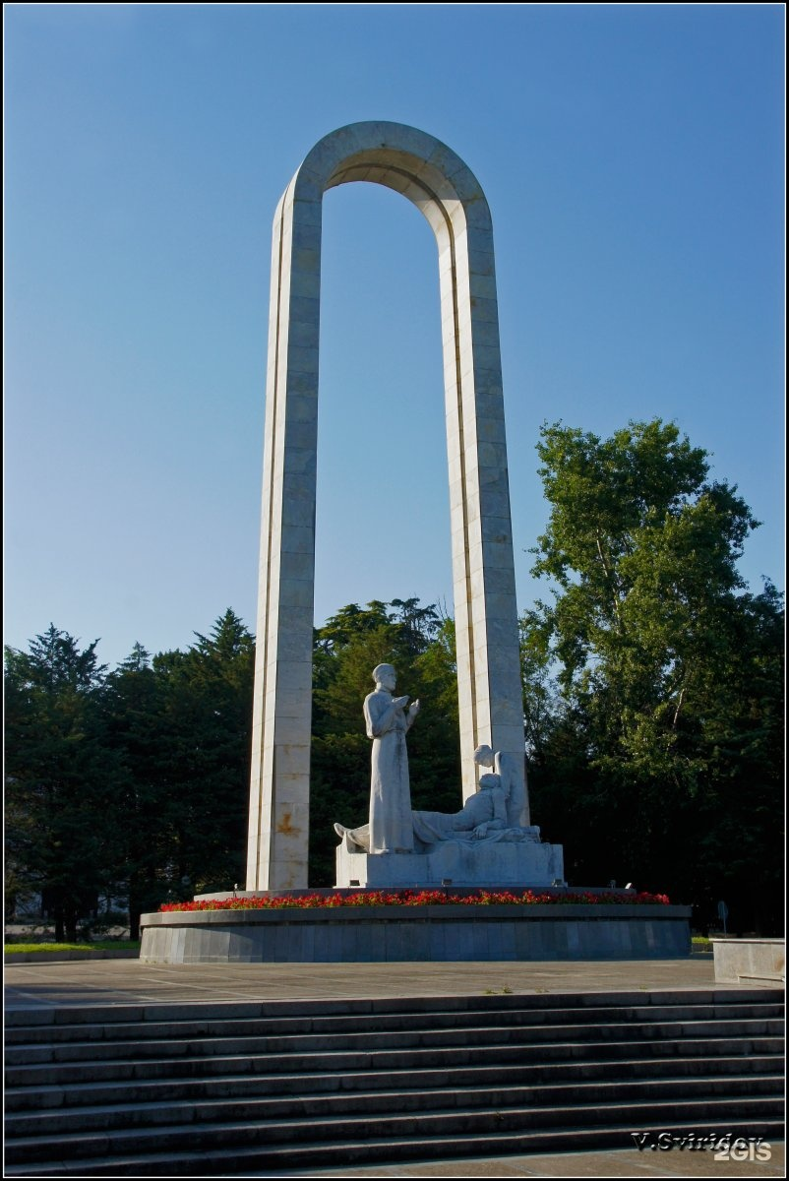
«Мемориал «Подвиг во имя жизни»
Начало маршрута
Архитектурный ансамбль, посвящённый медицинскому персоналу города-госпиталя Сочи, поставившему на ноги более полумиллиона раненых в годы Великой Отечественной войны. Памятник олицетворяет собой героизм и отвагу Сочинцев во времена Великой Отечественной войны, расположен в самом начале Курортного проспекта, рядом с парком «Ривьера»
«Сочи – город – госпиталь
Подвиг во имя жизни»

Slide 3

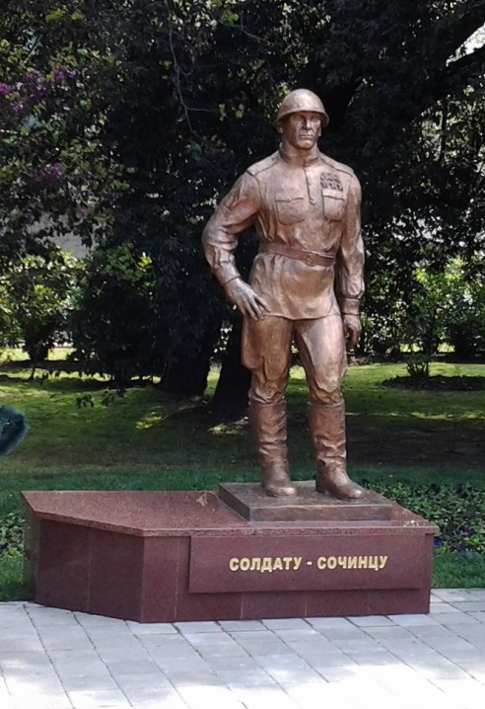
«Памятник Солдату - Сочинцу»
Продолжение маршрута
Памятник Солдату – Сочинцу находится на территории Комсомольского сквера в центральном районе города-курорта Сочи. Автором композиции стал скульптор Петр Хрисанов. Работы велись два года. Мастер вел консультации с фронтовиками и историками, чтобы создать достоверных портрет не только Русина, но и всех сочинских солдат, что воевали в Великую Отечественную войну против немецких захватчиков.
«Сочи – город – госпиталь
Подвиг во имя жизни»

Slide 4

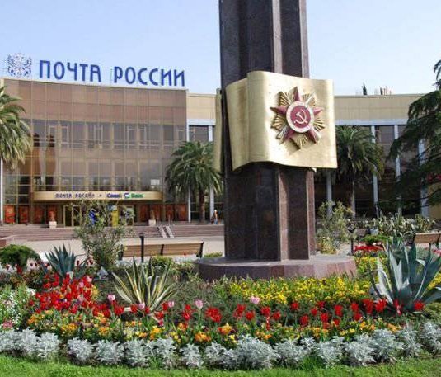
«Стела с Орденом Отечественной войны»
Окончание маршрута
Стела с Орденом Отечественной войны находится около главного почтамта в центральном районе города – курорта Сочи. В память о героическом подвиге врачей и санитарок города Сочи в годы Великой Отечественной войны 9 мая 1982 года была установлена памятная стела «Сочи - Город Орденоносец», посвященная награждению города-курорта орденом Отечественной войны первой степени
«Сочи – город – госпиталь
Подвиг во имя жизни»

Slide 5
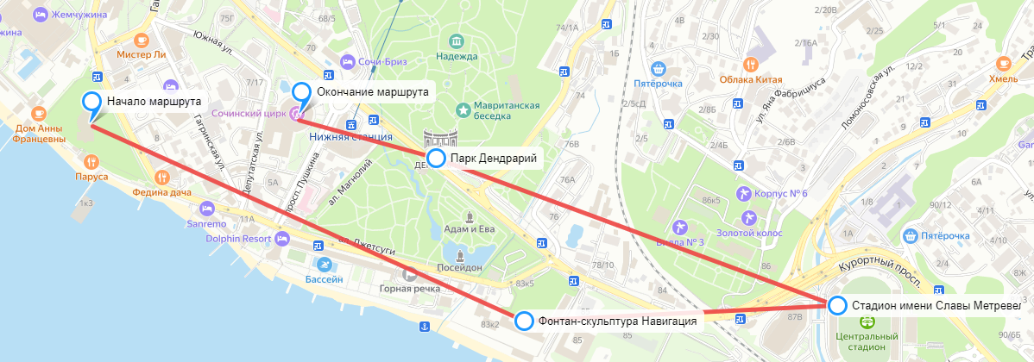
Городской маршрут 2 С «Музеи природы и культуры города Сочи»
Расстояние
2 км
Продолжительность
2 час
Начало маршрута
Летний театра парка им. М. В. Фрунзе
Окончание маршрута
Сочинский государственный цирк
Маршрут следования
«Летний театра парка им. М. В. Фрунзе» Фонтан – скульптура «Навигация» Центральный стадион имени Славы Метревели Парк «Дендрарий» Сочинский
Государственный Цирк.
Тип маршрута
Пешеходный, для самостоятельного туриста

Slide 6
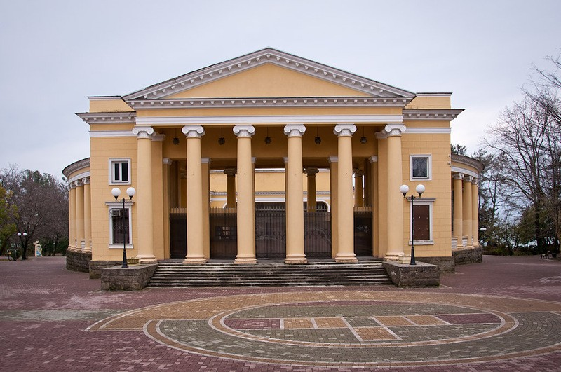
«Летний театра парка им. М. В. Фрунзе»
Начало маршрута
Театр построен в 1937 году по проекту архитектора В. С. Кролевца и является единым архитектурным ансамблем с «Зимним Театром», расположен на территории парка им. Фрунзе, в непосредственной близости от Центральной набережной Сочи и его центральной улицы – Курортного проспекта.
«Музеи природы и культуры города Сочи»

Slide 7
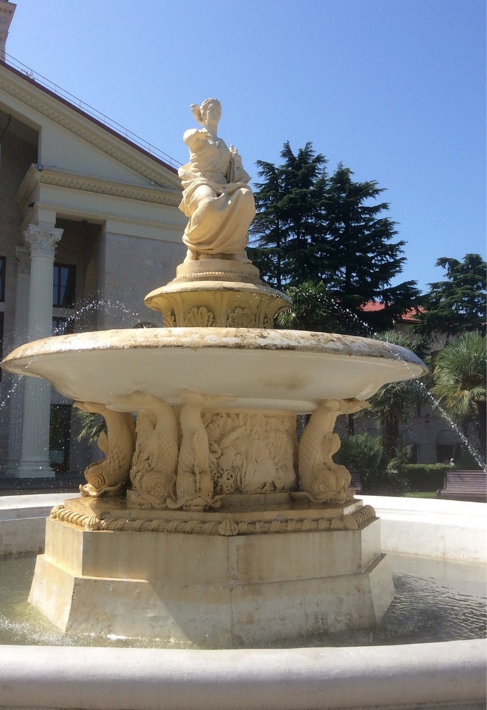
«Фонтан-скульптура «Навигация»
Продолжение маршрута
Фонтан построен он в 1955 году архитекторами Каро Семеновичем Алабян и Леонидом Борисовичем Карлик. Данная скульптура имеет также названия «Владычица морей» и «Богиня мореплавания».
Богиня мореплавания – гордая девушка, которая возвышается в чаше, которую держат дельфины. В одной руке у красотки в греческой одежде корабль и лоция, а другой рукой богиня указывает правильный путь мореплавателям. Героиня фонтана покровительствует всем, кто уходит в море.
Вокруг скульптуры расположены лавочки.
«Музеи природы и культуры города Сочи»

Slide 8
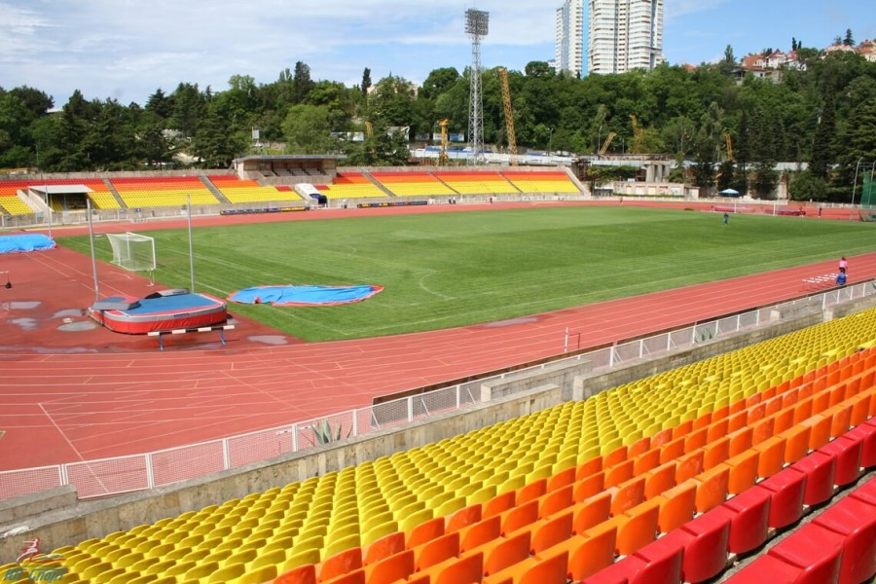
«Центральный стадион имени Славы Метревели»
Продолжение маршрута
Центральный стадион имени Славы Метревели- спортивная арена. Включает в себя 2 футбольных поля. Основное поле − с натуральным травяным покрытием 105×68 м. Освещение мощностью 1400 люкс. Вместимость − 10200 зрителей. Носит имя футболиста-сочинца Славы Метревели.
«Музеи природы и культуры города Сочи»

Slide 9

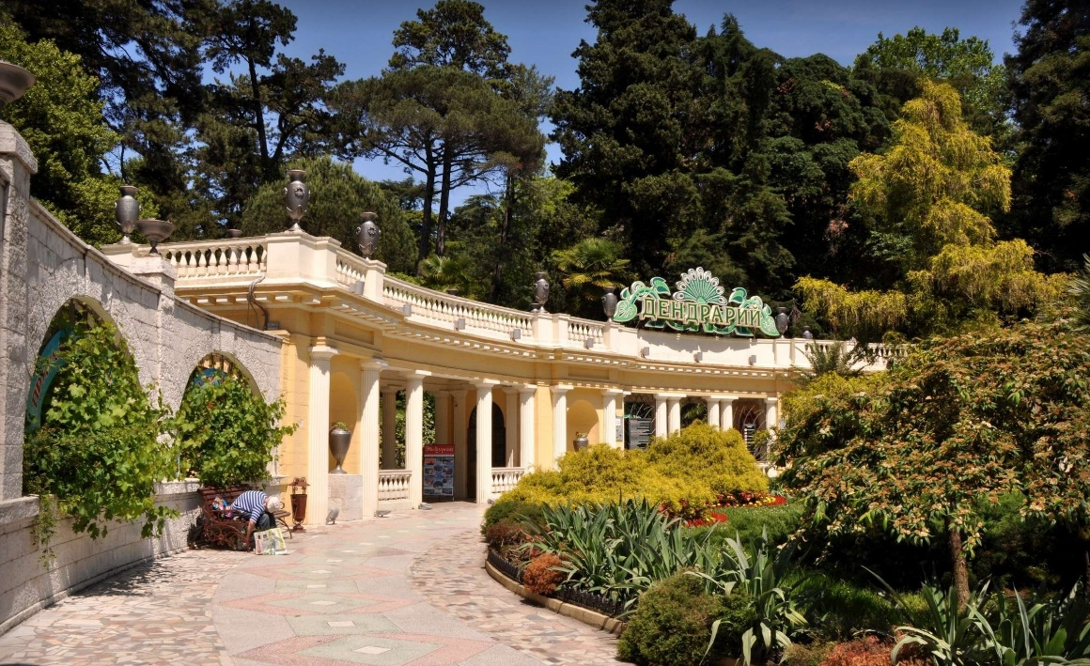
«Парк «Дендрарий»
Продолжение маршрута
Парк «Дендрарий» по праву считается одним из знаковых мест города Сочи, его часто называют «зеленым сердцем курорта», что совершенно оправдано.
На площади в 46,4 га собраны деревья и кустарники, привезенные из самых разных уголков планеты. На сегодняшний день в живой коллекции парка более 1800 видов и форм, в том числе 66 из них — дубы, 74 — сосны, 54 — пальмы и огромное количество редких экзотов.
«Музеи природы и культуры города Сочи»

Slide 10

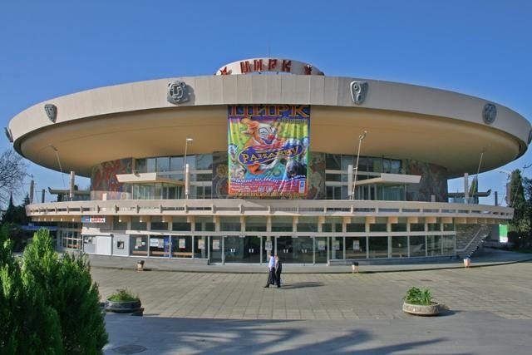
«Сочинский Государственный Цирк»
Окончание маршрута
На пересечении двух проспектов – Пушкина и Курортного, – возле прекрасного памятника садово-паркового искусства Дендрария, находится здание Сочинского цирка.
Усилиями первого директора Семена Александровича Пищика, внесшего немалый вклад в организацию циркового искусства города, и группе архитекторов под руководством Юлиана Львовича Шварцбрейна, удостоенного Государственной премии за проект Сочинского цирка, жители и гости курорта получили в подарок это уникальное здание.
«Музеи природы и культуры города Сочи»

Slide 11
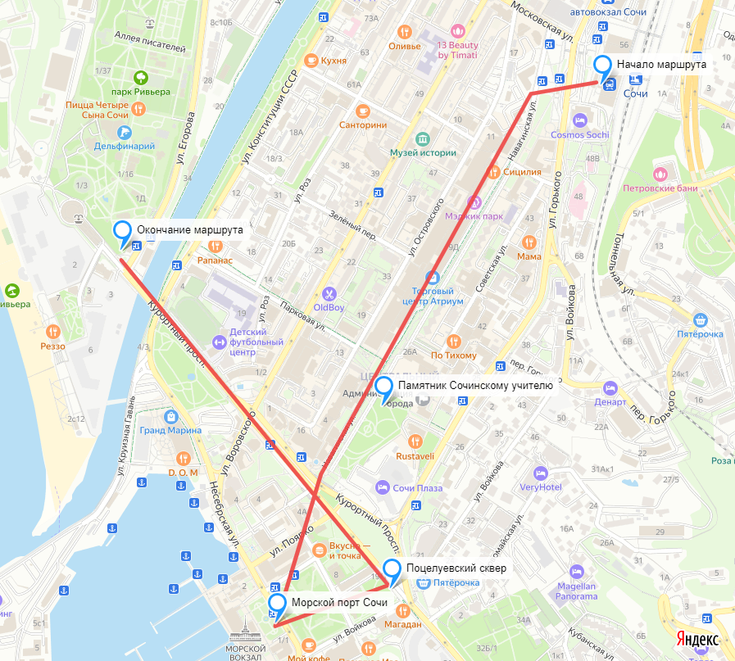
Городской маршрут 3 С «Врата солнечного города»
Расстояние
3 км
Продолжительность
2 час
Начало маршрута
Железнодорожный вокзал Сочи
Окончание маршрута
Парк «Ривьера»
Маршрут следования
«Железнодорожный вокзал Сочи» Главная пешеходная улица «Навагинская» Памятник Сочинскому учителю Морской порт Сочи Парк «Поцелуевский сквер» Парк «Ривьера»
Тип маршрута
Пешеходный, для самостоятельного туриста

Slide 12
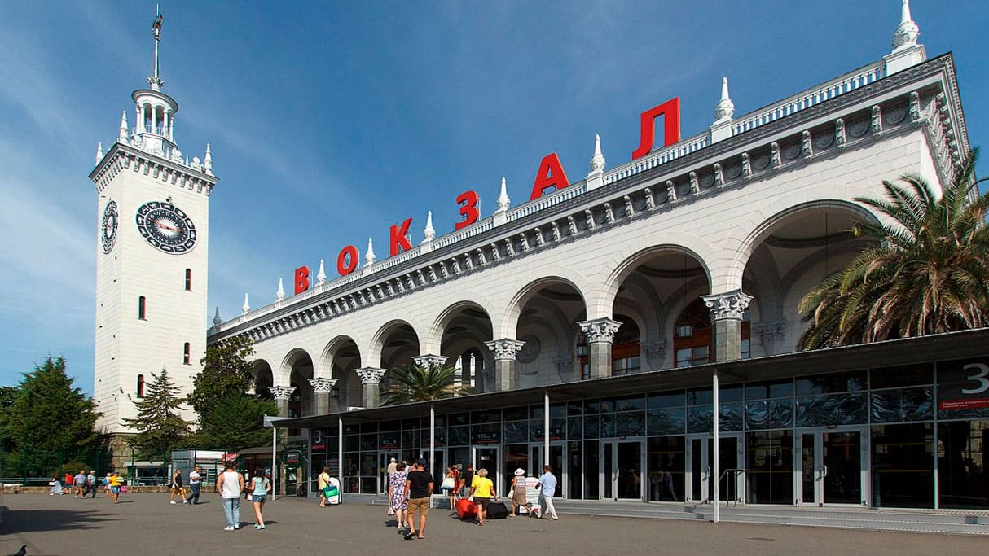
«Железнодорожный вокзал Сочи»
Начало маршрута
Проектирование здания вокзала Сочи началось в 1947 году. Работы над созданием образа главных железнодорожных ворот Сочи велись под руководством академика архитектуры Алексея Душкина. Было разработано несколько вариантов. Спустя три года состоялась торжественная закладка первого камня в основание Комплекс проектировался не только как железнодорожная станция, но и как общественный центр, поэтому здесь несколько зон отдыха. Наиболее богатый по декору — в форме овала центральный дворик. Пространство около пригородных касс - более скромное. Его украшает скульптура девушки с кувшином. Скрытый от глаз дворик бытового обслуживания создан в стиле римских палаццо: ажурные колоннады, буйная зелень и фонтан.
«Врата солнечного города»

Slide 13
«Главная пешеходная улица Навагинская»
Продолжение маршрута
Главная пешеходная улица Навагинская находится в самом центра города-курорта Сочи и составляет более 1 км. На пешеходной улице находятся многочисленные объекты туристского показа, памятники культуры и архитектуры, фонтаны и площади.
«Врата солнечного города»

Slide 14
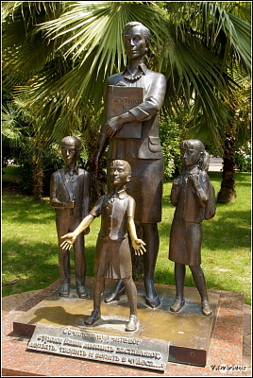
«Памятник Сочинскому учителю»
Продолжение маршрута
Памятник первой учительнице – скульптурная композиция, выполненная из бронзы, состоит из четырех персон: учительницы и ее трех учеников (две девочки и один мальчик). В руках учительница держит журнал 1 класса. Все персонажи выполнены в натуральную величину.
Автор скульптуры – известный сочинский скульптор Петр Хрисанов. Памятник посвящен всем учителям города Сочи.
У постамента памятника сделана надпись: «Сочинскому учителю: Уроки Ваши мыслить заставляют, дерзать, творить и верить в чудеса…». Среди местных школьников и студентов есть поверье, что если потереть нос одному из учеников, то все предстоящие экзамены обязательно будут успешно сданы..
«Врата солнечного города»

Slide 15
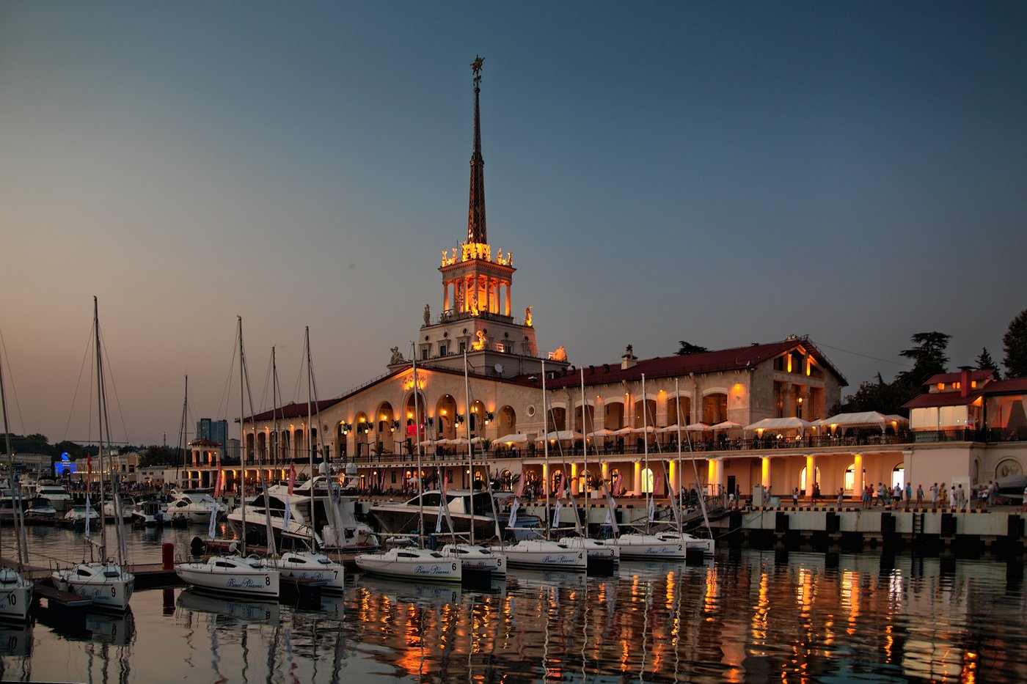
«Морской порт Сочи»
Продолжение маршрута
«Морской порт Сочи" - предприятие, основным направлением работы которого является развитие регулярных морских грузопассажирских перевозок, круизного и яхтенного туризма на Черноморском побережье России. Для достижения этой цели персонал предприятия обеспечивает круглосуточное обслуживание всех типов судов и яхт, а также предоставляет полный комплекс необходимых услуг для пассажиров и туристов.
Порт открыт для приема судов под любым флагом в режиме круглогодичной навигации.Расстояние от морского порта до железнодорожного вокзала - I,5 к. Круизная гавань включает два пассажирских причала общей длиной 730 метров, способных принимать круизные суда длиной до 311 метров с осадкой до 8,80 м.
«Врата солнечного города»

Slide 16
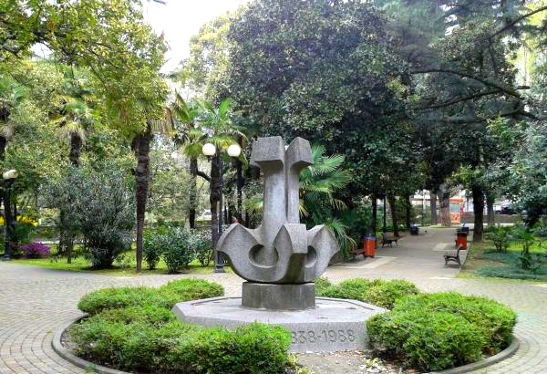
Парк «Поцелуевский сквер»
Продолжение маршрута
Парк «Поцелуевский сквер» — небольшой парк города Сочи, который находится неподалеку от здания Морского вокзала и центрального ЗАГСа. Сквер был заложен в 1988 году к юбилею — 150-летию основания города Сочи. Парк похож на множество классических спокойных городских парков, прекрасно подходящих для неспешных прогулок, семейных вечеров, отдыха после работы и душевных разговоров. Однако в важные для города и страны даты парк становится одним из ключевых мест проведения праздничных событий и мероприятий, привлекающих местных жителей и туристов.
«Врата солнечного города»

Slide 17

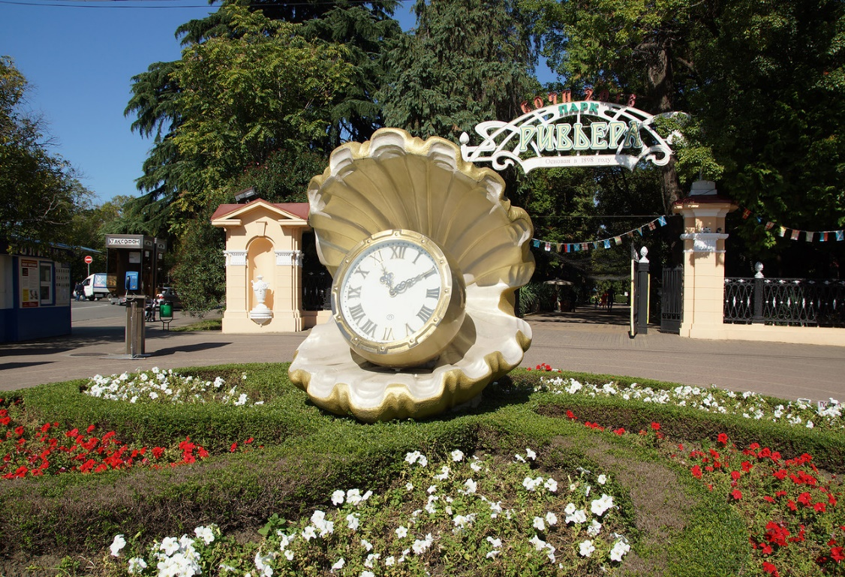
Парк «Ривьера»
Окончание маршрута
За более чем вековую историю существования парк собрал уникальную дендрологическую коллекцию. В ней насчитывается 240 видов растений, из которых 50 видов представляют особую ценность.На территории парка общей площадью 14,27 га произрастает более 10 000 деревьев и кустарников. Большая часть растений – вечнозелёные. Многие цветут зимой, что делает парк привлекательным в любое время года.
«Врата солнечного города»

Slide 18
Городской маршрут 4 С «Исторический бульвар»
Расстояние
1 км
Продолжительность
1 час
Начало маршрута
Сочинский телеграф
Окончание маршрута
Парк «Поцелуевский сквер »
Маршрут следования
«Сочинский телеграф» Концертный зал
«Фестивальный» Зимний театр Площадь искусств Памятник А. С. Пушкину «Поцелуевский сквер
Тип маршрута
Пешеходный, кольцевой, для самостоятельного туриста

Slide 19
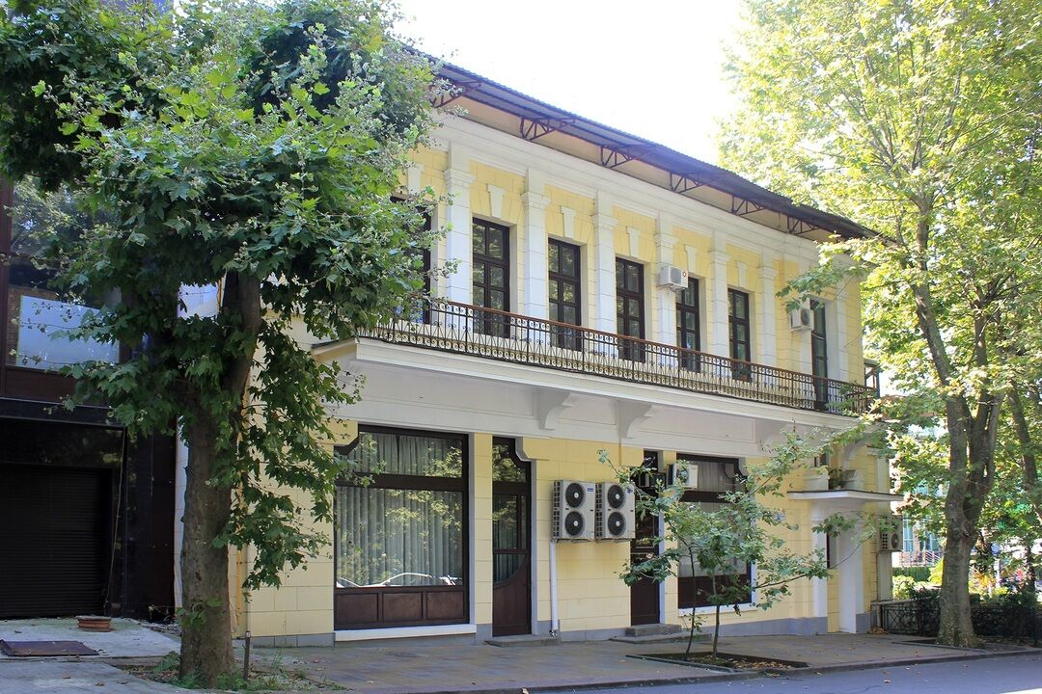
«Сочинский телеграф»
Начало маршрута
В 1910 году в этом здании, расположенном в самом центре посада Сочи, на Базарной площади, открылся Индо-Европейский телеграф и РусскоАзиатский банк (ныне «Дворец торжественных событий», отдел ЗАГС). Здание построено в стиле модерн, четкие линии фасада подчеркивают устремленность здания ввысь, хотя оно невысокое, всего в два этажа. При удивительной простоте и скромной отделке фасад чрезвычайно строен и даже несколько изыскан.
«Исторический бульвар»

Slide 20
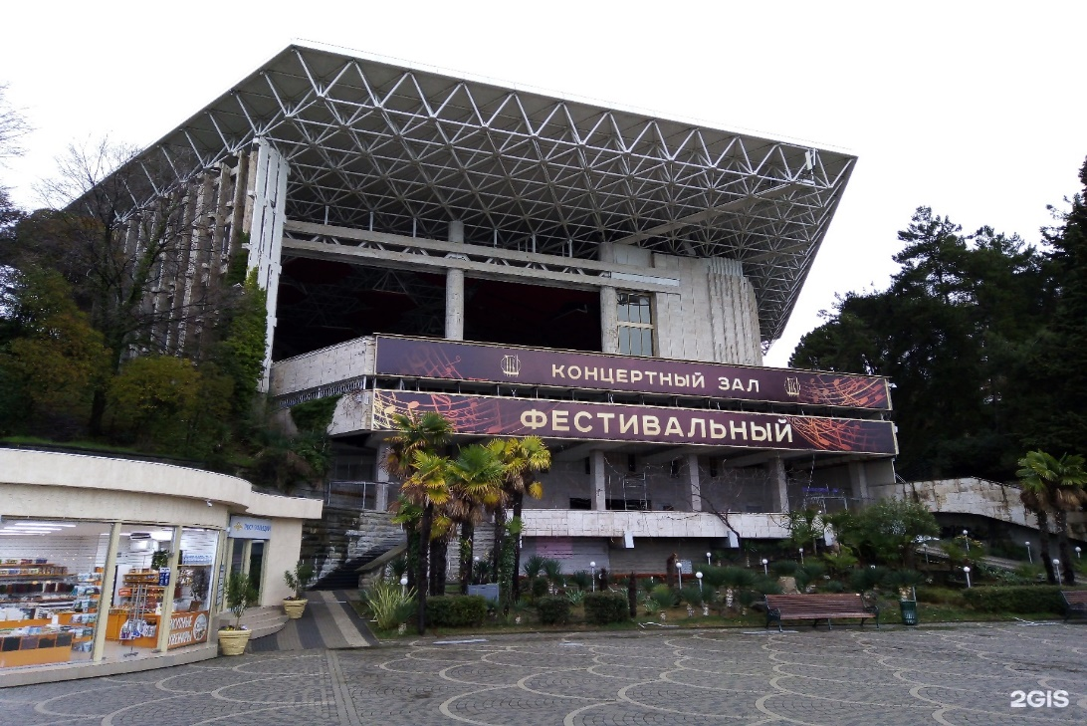
«Концертный зал «Фестивальный»
Продолжение маршрута
Концертный зал «Фестивальный» расположен в центральной части курортного города, на берегу моря, на естественном склоне Турецкого оврага. Красивое архитектурное сооружение, основанное в живописной местности, полюбилось художникам. Здание концертного зала можно увидеть на сувенирной продукции, открытках и в путеводителях для туристов
«Исторический бульвар»

Slide 21
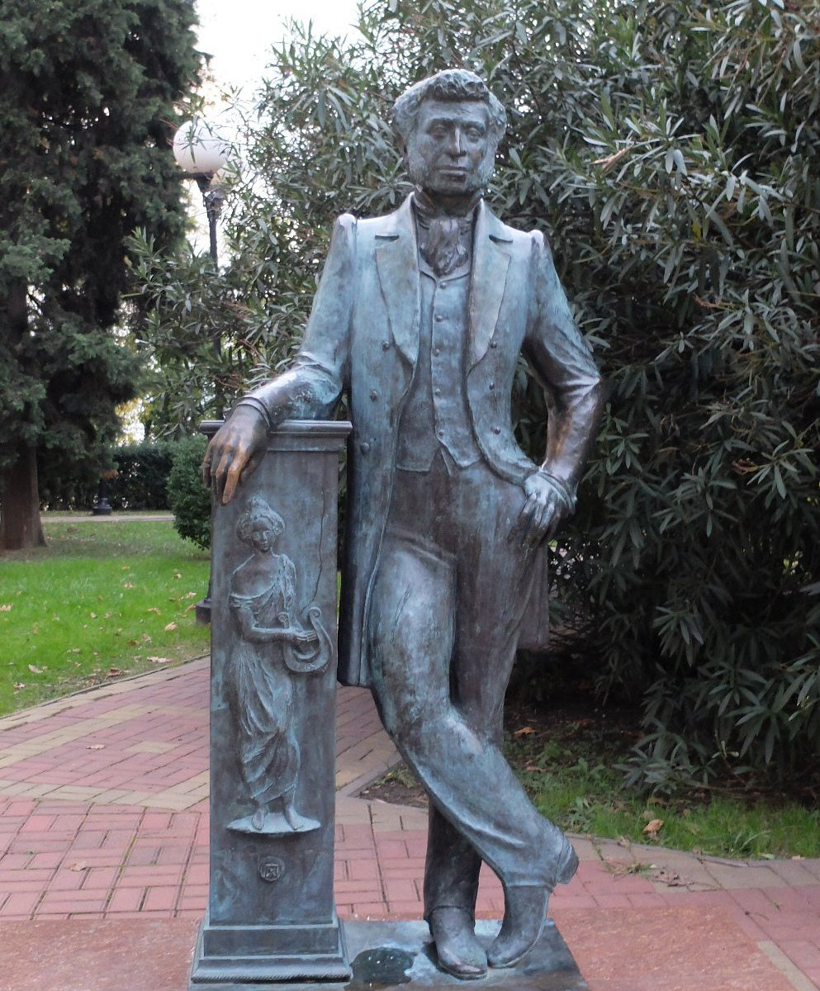
Памятник А.С. Пушкину
Продолжение маршрута
Бронзовая скульптура поэта высотой 2 метра установлена на красной гранитной плите. Автор памятника – известный сочинский скульптор Петр Хрисанов, установлен возле здания старейшей в городе библиотеки, носящей имя А.С. Пушкина. Открытие монумента было приурочено к празднованию 100-летнего юбилея библиотеки (27 мая 2012 года). На создание памятника ушло полгода. Рядом с памятником поклонники его творчества посадили саженец дуба, который стал талисманом библиотеки.
«Исторический бульвар»

Slide 22
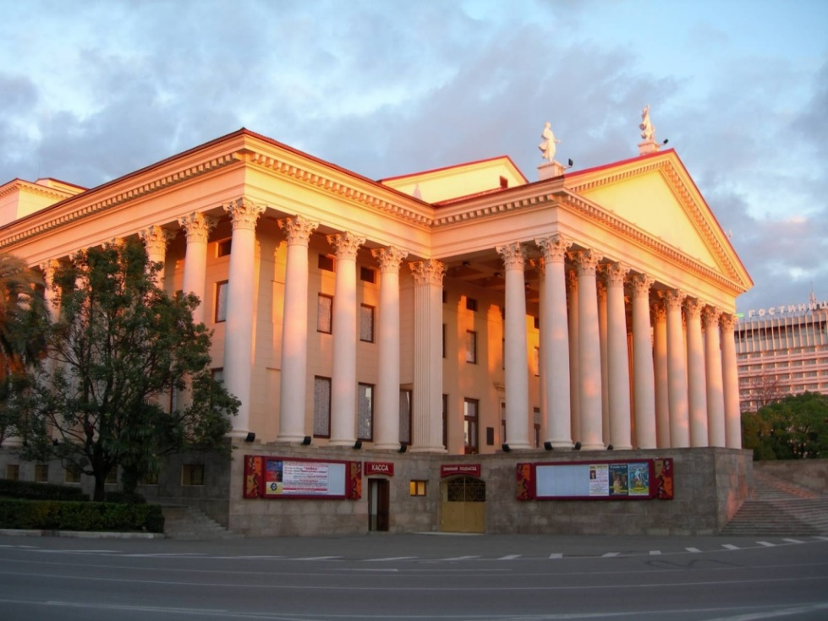
Зимний театр
Продолжение маршрута
Зимний театр считается главной сценой Сочи. Каждый год театр принимает свыше 500 тысяч посетителей. Собственной труппы в театре никогда не было: проект задумывался как площадка для выступлений различных творческих коллективов. Зал спланирован таким образом, чтобы сцена хорошо просматривалась из любой его точки. В зале 950 мест. Потолок украшает массивная люстра. Цветовое решение, выбранное для оформления зала, — пурпур, который называют «цветом императоров», золотой и белый цвета. Здание Зимнего театра — архитектурный символ города Сочи.
«Исторический бульвар»

Slide 23
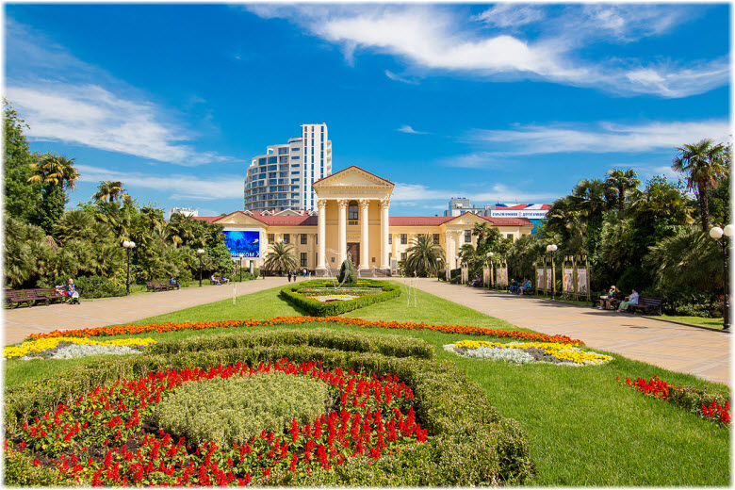
Площадь искусств
Продолжение маршрута
Площадь Искусств, лежащую между Курортным проспектом и улицей Орджоникидзе, украшает величественное здание Сочинского художественного музея. На площади установлены многочисленные пластические декоративные композиции, представляющие различные направления в искусстве ваяния. Слева от музея «Золотое руно», напоминающее о древнегреческом мифе об аргонавтах. Справа, под пальмой, разместились скульптурные персонажи басни И.А. Крылова «Квартет». Многообразные анималистические скульптуры как будто специально предназначены для курортных фотографий
«Исторический бульвар»

Slide 24
Парк «Поцелуевский сквер»
Окончание маршрута
Парк «Поцелуевский сквер» — небольшой парк города Сочи, который находится неподалеку от здания Морского вокзала и центрального ЗАГСа. Сквер был заложен в 1988 году к юбилею — 150-летию основания города Сочи. Парк похож на множество классических спокойных городских парков, прекрасно подходящих для неспешных прогулок, семейных вечеров, отдыха после работы и душевных разговоров. Однако в важные для города и страны даты парк становится одним из ключевых мест проведения праздничных событий и мероприятий, привлекающих местных жителей и туристов.
«Исторический бульвар»

Slide 25
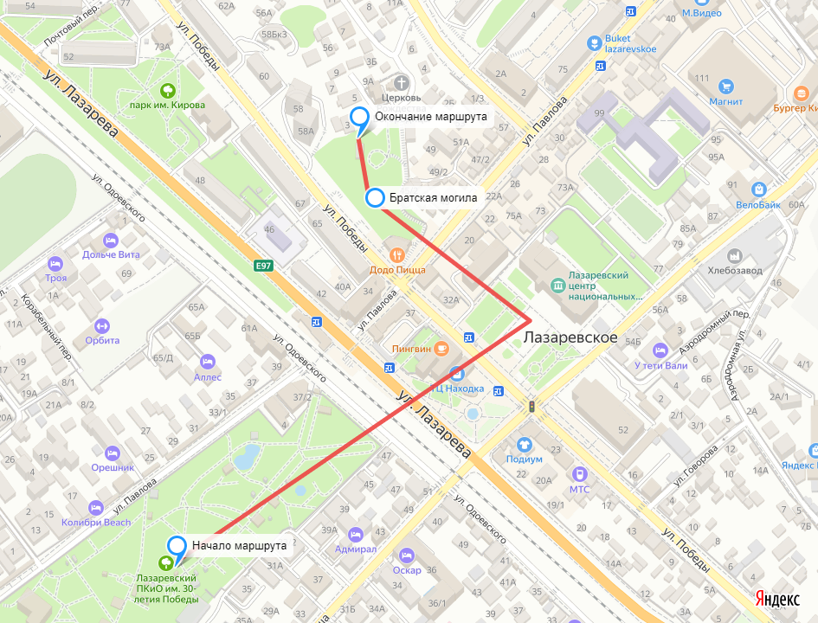
Городской маршрут 5 С «Никто не забыт, ничто не забыто»
Расстояние
1 км
Продолжительность
1 час
Начало маршрута
Памятник солдату победителю
Окончание маршрута
Горка Героев, погибших в Великой Отечественной войне
Маршрут следования
«Памятник солдату победителю» Братская могила Горка Героев
Тип маршрута
Пешеходный, для самостоятельного туриста

Slide 26
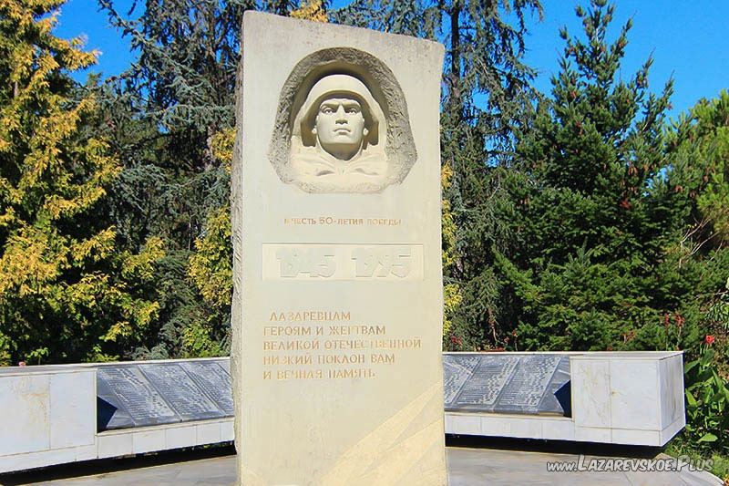
«Памятник солдату победителю»
Начало маршрута
Памятник лазаревцам героям и жертвам Великой Отечественной Войны, низкий поклон вам и вечная память — так гласит надпись на памятнике в городском парке посёлка Лазаревское, расположенном на небольшой площади рядом с его главным входом. Памятник Солдату-победителю был открыт в 1995 году к пятидесятилетию Победы. Представляет собой четырёхметровую прямоугольную глыбу с вытесанным лицом солдата. Рядом с его главным входом. Памятник Солдату-победителю был открыт в 1995 году к пятидесятилетию Победы. Представляет собой четырёхметровую прямоугольную глыбу с вытесанным лицом солдата. Рядом установлены мраморные плиты с именами 233-ти погибших.
«Никто не забыт, ничто не забыт»

Slide 27
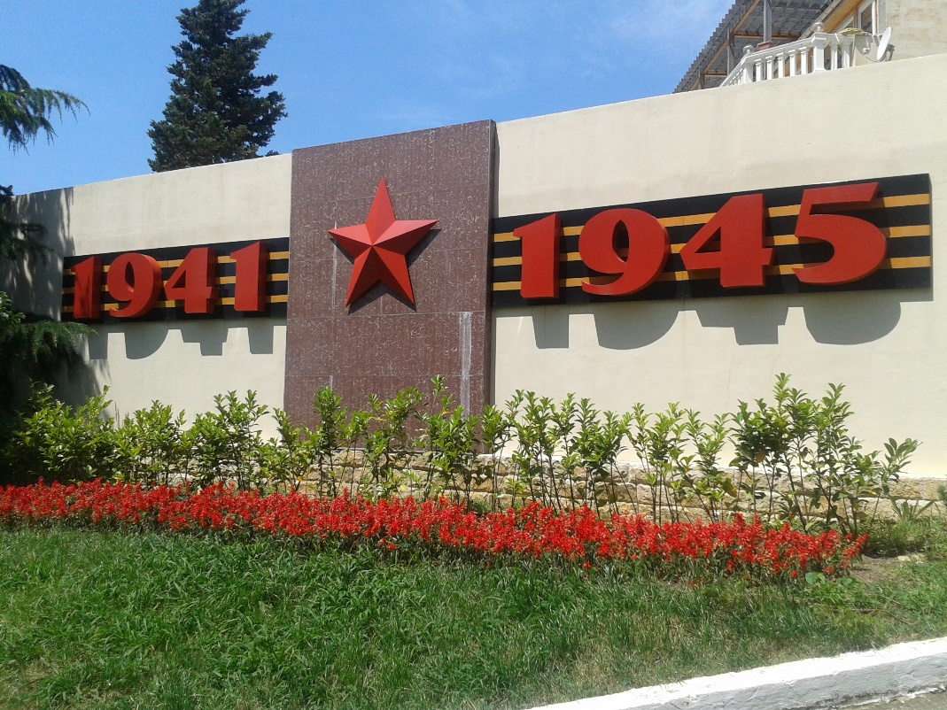
«Братская могила»
Продолжение маршрута
Братская могила 63 советских воинов, погибших в боях с фашистскими захватчиками, 1942-1943 годы. Олицетворяет собой память великим Героям, погибшим в Великой Отечественной войны. Находится в самом центре Лазаревского внутригородского района.
«Никто не забыт, ничто не забыт»

Slide 28
Горка Героев
Окончание маршрута
Мемориальный комплекс посвящённый сражавшимся и погибшим в годы Великой Отечественной Войны лётчикам, морякам, солдатам и труженикам тыла, внёсшим огромный вклад в защиту Северного Кавказа от немецко-фашистких захватчиков. Расположена Роща памяти героев на Церковной горке в центре Лазаревского и представляет собой мемориальную аллею, памятную стелу с вечным огнём и воинское захоронение, в котором в 1942-1943 годах хоронили умерших от ран солдат, матросов и погибших лётчиков.
«Никто не забыт, ничто не забыт»

Slide 29
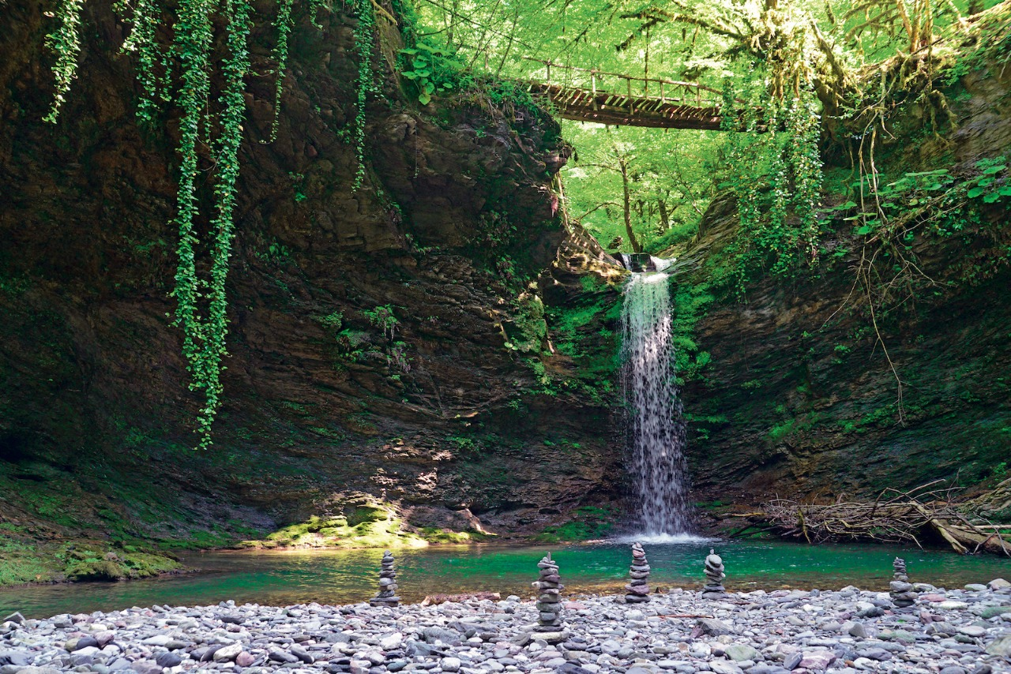

Прогулочно-познавательный маршрут 1 Н «Ажек»
Расстояние
7,7 км
Продолжительность
2,5 час
Начало маршрута
Село Нижнее Орехово
Окончание маршрута
Экопоселение «Русская деревня»
Тип маршрута
Пешеходный
Описание маршрута
Стоимость
200 р.
Маршрут обустроенный, сложность средняя. Включает в себя следующее объекты на пути следования: Стоянка древнего человека, Руины христианского храма, Курганный могильник «Агуа» и другие.
ФГБУ «Сочинский национальный парк»

Slide 30
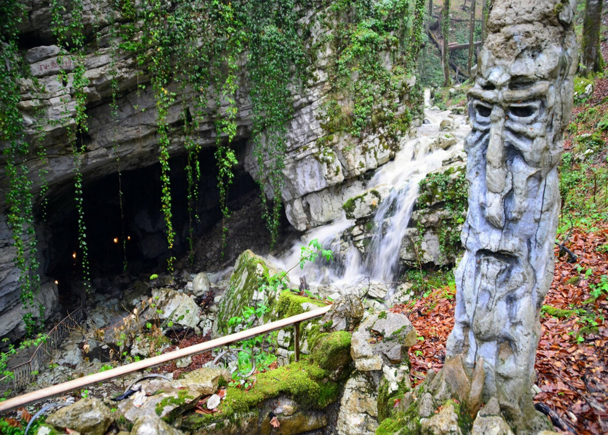
Прогулочно-познавательный маршрут 2 Н «Воронцовский ландшафтно-карстовый комплекс»
Расстояние
2,4 км
Продолжительность
1 час
Начало маршрута
Деревня «Воронцовка»
Окончание маршрута
Воронцовские пещеры
Тип маршрута
Пешеходный
Описание маршрута
Стоимость
Маршрут обустроенный, сложность низкая. Включает в себя следующее объекты на пути следования: Воронцовский комплекс, отрог хребта АхЦу, пещера Воронцовская, магический дуб и другие.
200 р.
ФГБУ «Сочинский национальный парк»

Slide 31
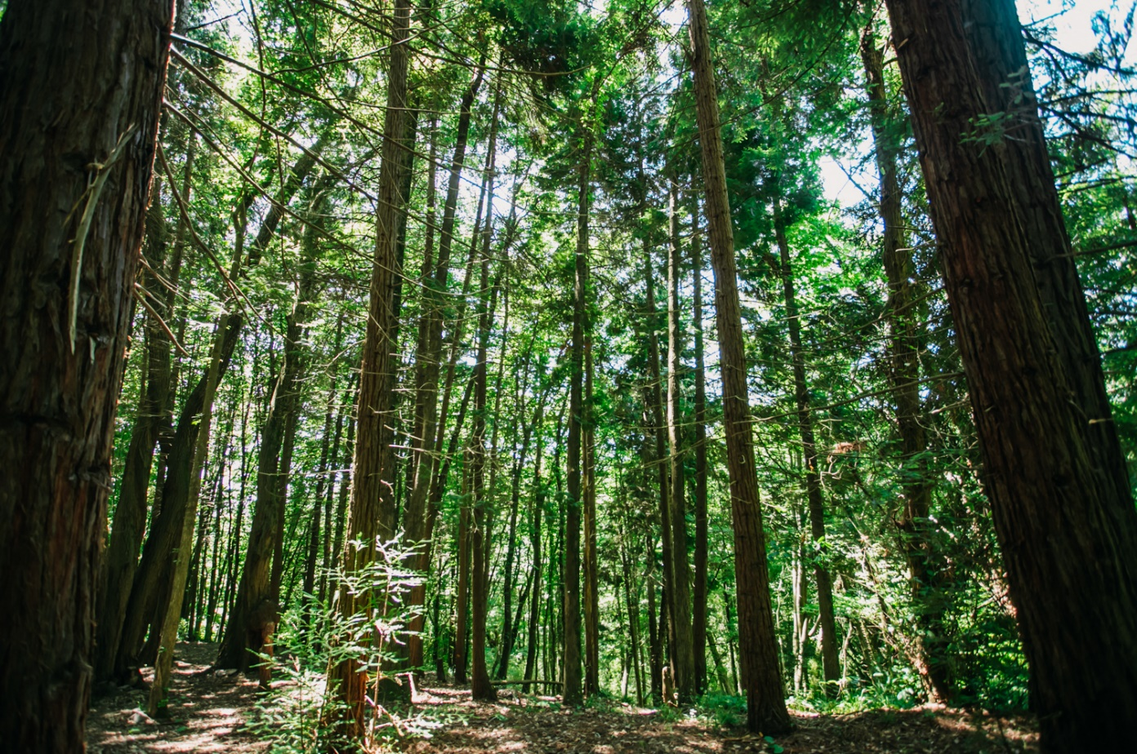
Прогулочно-познавательный маршрут 3 Н «В тени секвой»
Расстояние
1 км
Продолжительность
2 час
Начало маршрута
Остановка пос. «Пробка»
Окончание маршрута
Остановка пос. «Пробка»
Тип маршрута
Пешеходный
Описание маршрута
Стоимость
Маршрут обустроенный, сложность средняя, технических препятствий, требующих специальной подготовки нет. Включает в себя следующее объекты на пути следования: Дендропарк, «Жертвенный камень», и другие.
200 р.
ФГБУ «Сочинский национальный парк»

Slide 32
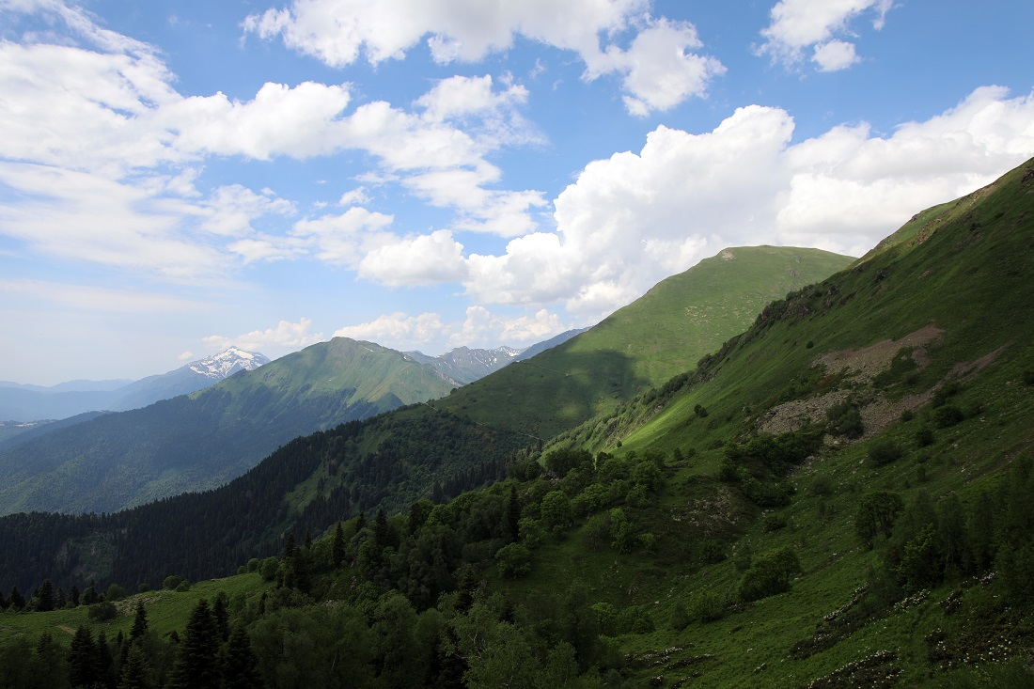
Прогулочно-познавательный маршрут 4 Н «К перевалу Аишхо»
Расстояние
8,9 км
Продолжительность
4-7 часов
Начало маршрута
Нарзанные источники
Окончание маршрута
Перевал «Аишхо»
Тип маршрута
Пешеходный
Описание маршрута
Стоимость
Маршрут не обустроенный, линейный, сложность высокая. Включает в себя следующее объекты на пути следования: «Второй нарзан», Водопад «Сказочный», Обелиск участникам Великой Отечественной Войны и другие.
200 р.
ФГБУ «Сочинский национальный парк»

Slide 33
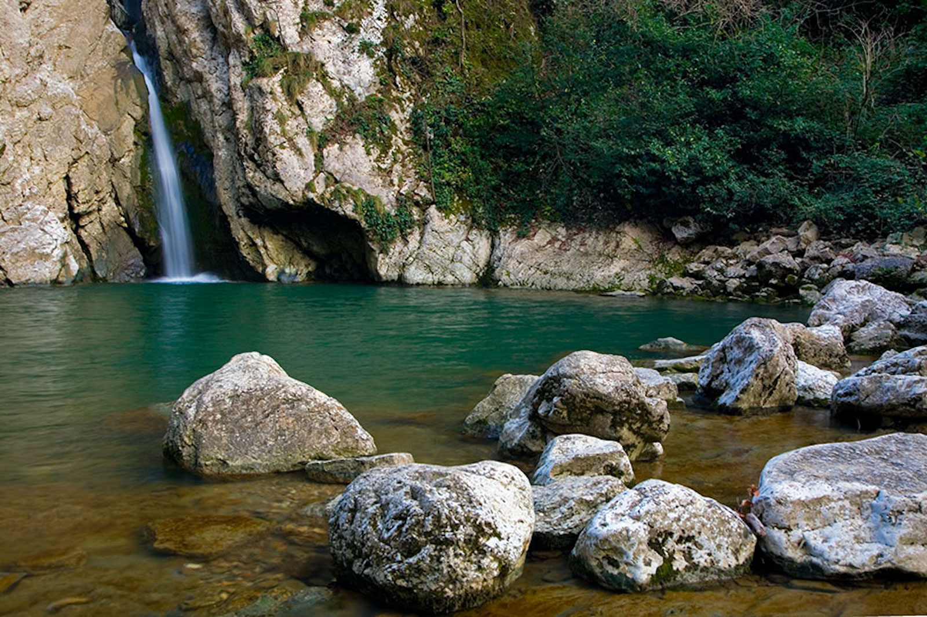
Прогулочно-познавательный маршрут 5 Н «Агурское ущелье и водопады»
Расстояние
1,5 км
Продолжительность
1-2 часов
Начало маршрута
Агурское ущелье
Окончание маршрута
Агурские водопады
Тип маршрута
Пешеходный
Описание маршрута
Стоимость
Маршрут обустроенный, линейный, сложность низкая. Включает в себя следующее объекты на пути следования: «Агурское ущелье», Символ «Орлиных скал», «Агурские» водопады и другие.
200 р.
ФГБУ «Сочинский национальный парк»

Slide 34
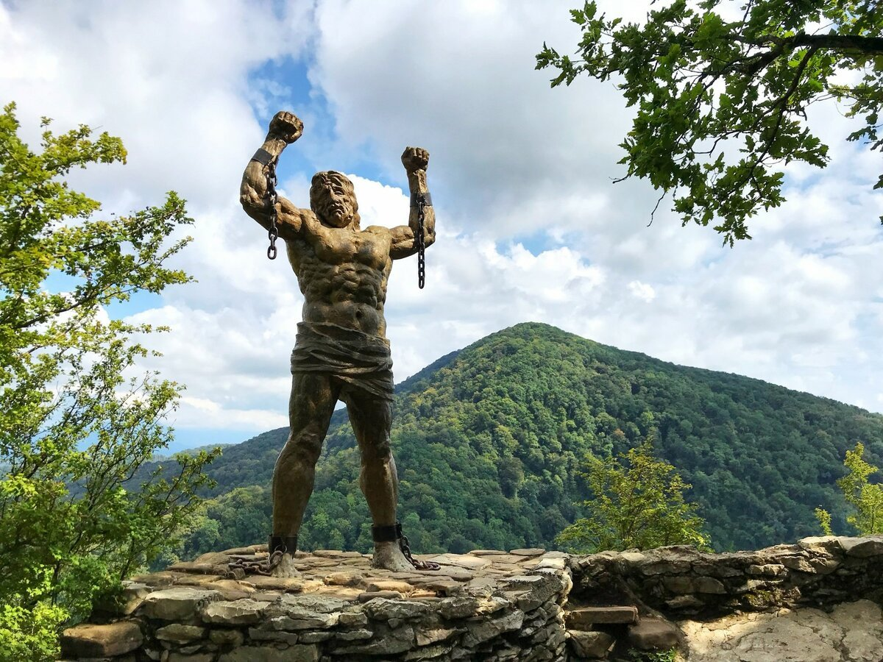
Прогулочно-познавательный маршрут 6 Н с Орлиных скал до Агурских водопадов
Расстояние
3 км
Продолжительность
2-3 часов
Начало маршрута
Орлиные скалы
Окончание маршрута
Агурское ущелье
Тип маршрута
Пешеходный
Описание маршрута
Стоимость
Маршрут обустроенный, линейный, сложность низкая. Проходит от Орлиных ска вниз по склону до Агурских водопадов. Включает в себя следующее объекты на пути следования: «Агурское ущелье», «Орлиные скалы», «Агурские» водопады и другие.
200 р.
ФГБУ «Сочинский национальный парк»

Slide 35
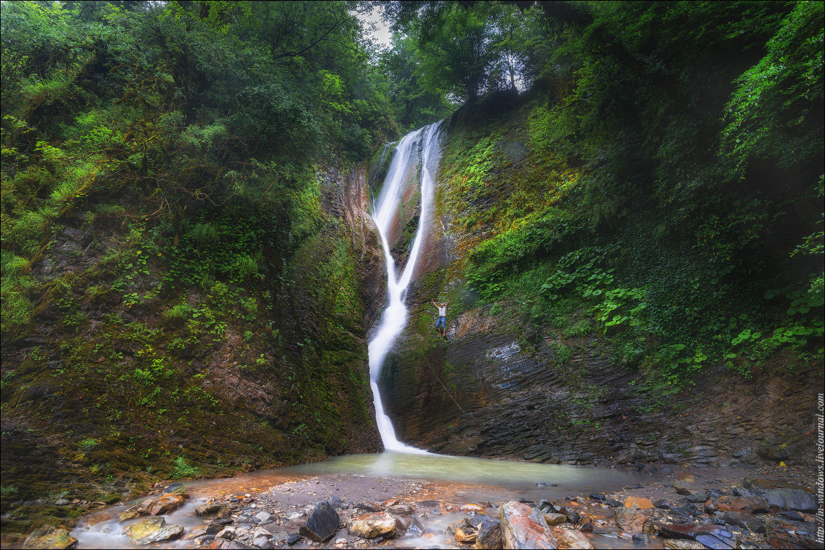
Прогулочно-познавательный маршрут 7 Н Ореховский водопад
Расстояние
0,5 км
Продолжительность
1 час
Начало маршрута
Село Нижнее Орехово
Окончание маршрута
Ореховский водопад
Тип маршрута
Пешеходный
Описание маршрута
Стоимость
Маршрут обустроенный, линейный, сложность низкая. Начинается с конечной остановки в селе Нижнее Орехово и проходит до самого водопада, маршрут легкий, подходит для семейного отдыха с детьми.
200 р.
ФГБУ «Сочинский национальный парк»

Slide 36
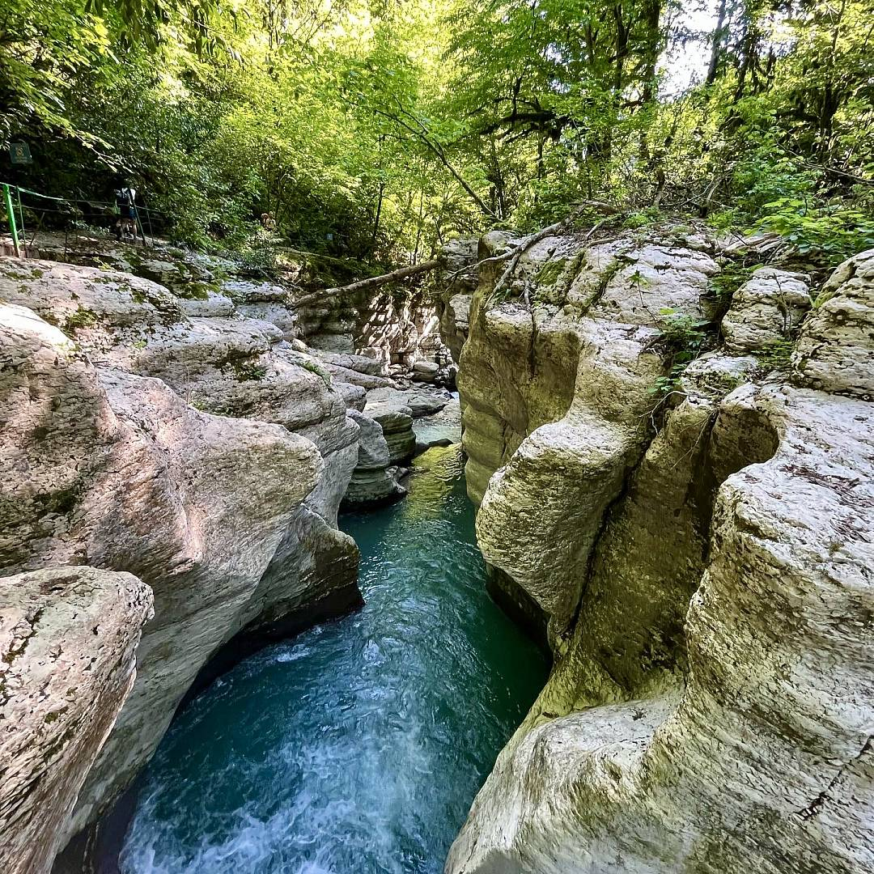
Прогулочно-познавательный маршрут 8 Н Каньон «Белые скалы»
Расстояние
0,5 км
Продолжительность
1 час
Начало маршрута
Каньон «Белые скалы»
Окончание маршрута
Каньон «Белые скалы»
Тип маршрута
Пешеходный
Описание маршрута
Стоимость
Маршрут обустроенный, линейный, сложность низкая. На маршруте вам встретится большое количество потрясающих локаций, несколько зон отдыха, зоны с шезлонгами, кафе европейской кухни и кафе-бургерная , а также смотровая площадка. Путь достаточно извилистый, но несложный - пройти по нему сможет каждый..
200 р.
ФГБУ «Сочинский национальный парк»

Slide 37
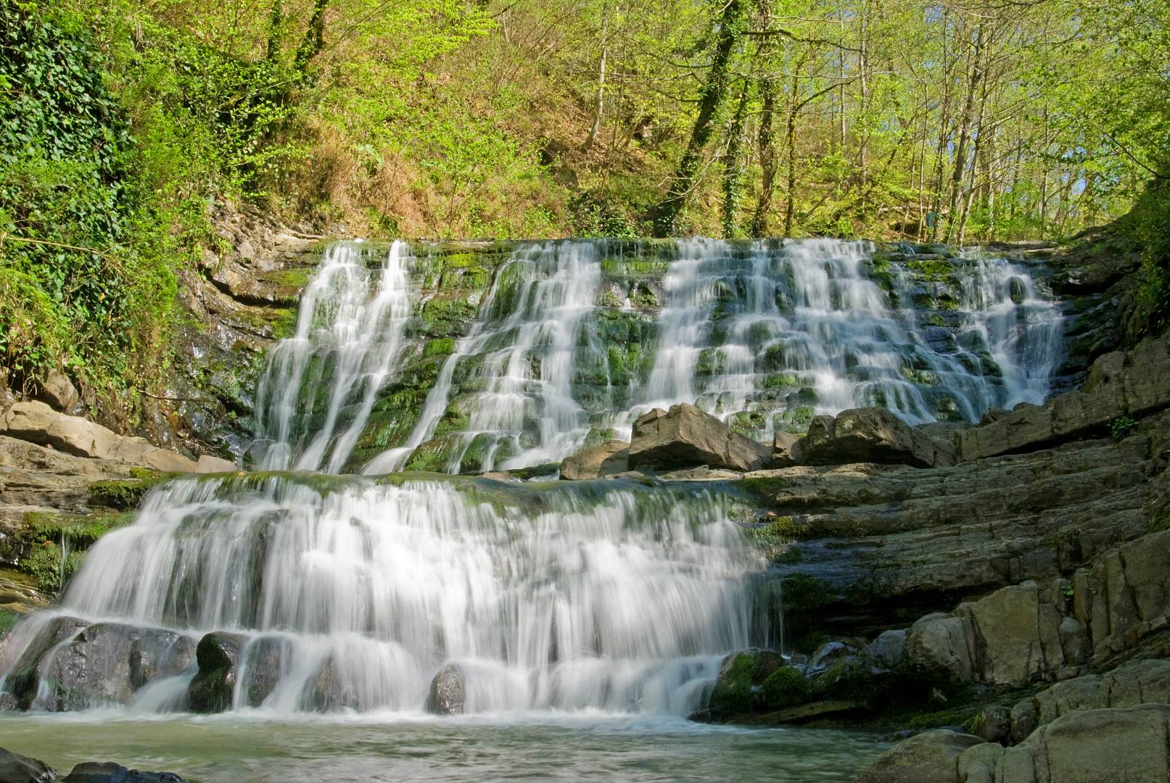
Прогулочно-познавательный маршрут 9 Н «Змейковские водопады»
Расстояние
1 км
Продолжительность
1 час
Начало маршрута
Остановка змейка
Окончание маршрута
Змейковские водопады
Тип маршрута
Пешеходный
Описание маршрута
Стоимость
Маршрут обустроенный, линейный, сложность низкая. Маршрут состоит из ступеней каскадов змейковских водопадов
200 р.
ФГБУ «Сочинский национальный парк»

Slide 38
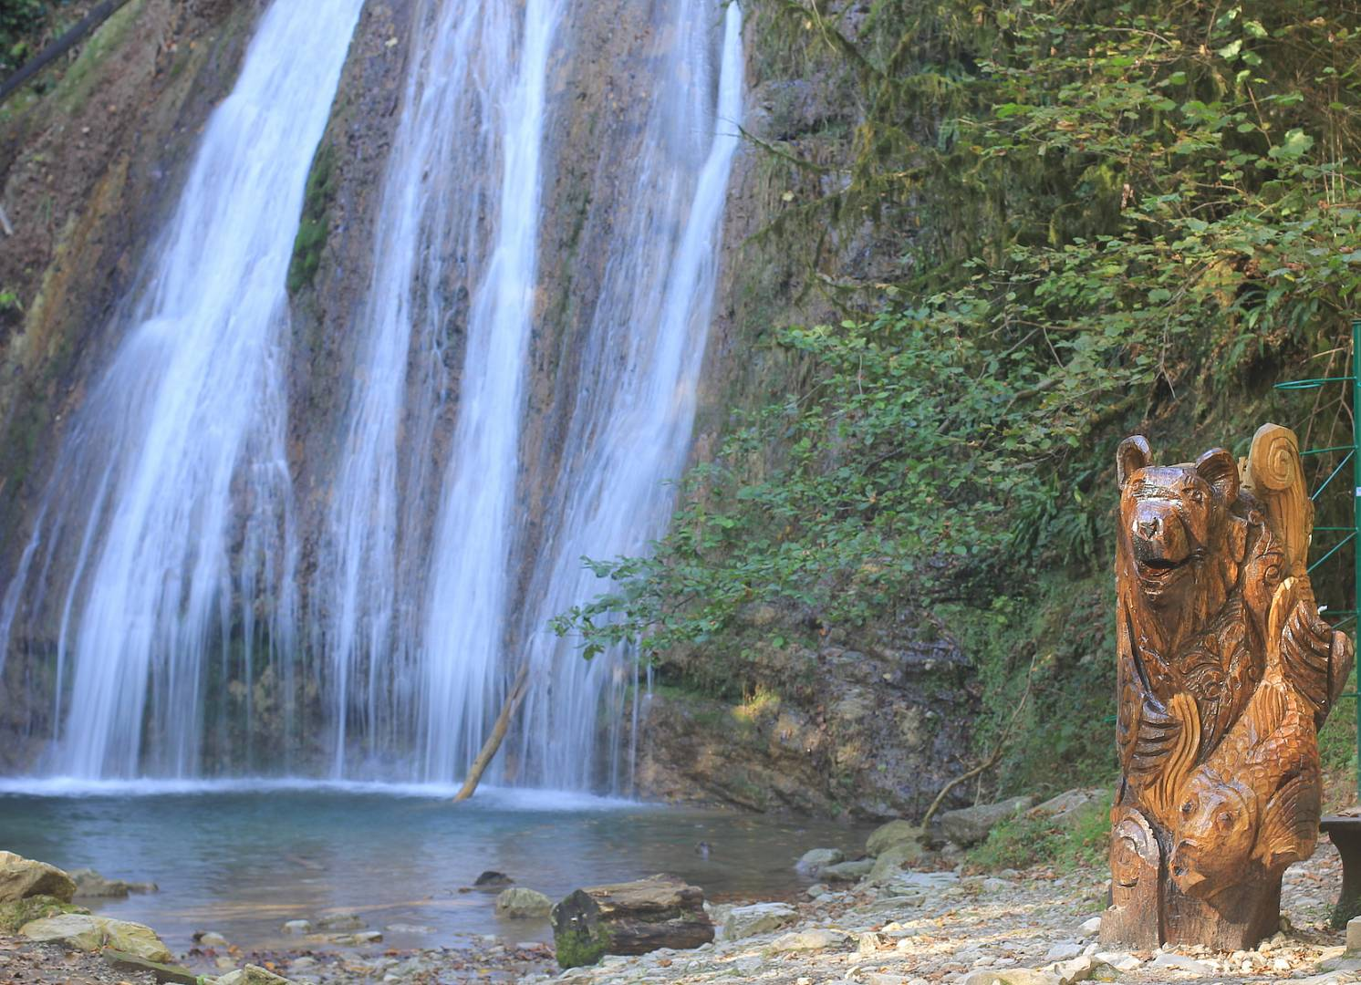
Прогулочно-познавательный маршрут 10 Н «33 водопада»
Расстояние
4 км
Продолжительность
2-3 часа
Начало маршрута
Аул Большой Кичмай
Окончание маршрута
33 водопада
Тип маршрута
Пешеходный
Описание маршрута
Стоимость
Маршрут обустроенный, линейный, сложность низкая. Объект Сочинского национального парка «33 водопада» является памятником природ. Расположен объект «33 водопада» на ручье Джегош добираться сюда несложно, но, лучше всего на собственном авто, либо в составе организованной экскурсионной группы.
200 р.
ФГБУ «Сочинский национальный парк»

Slide 39
Прогулочно-познавательный маршрут 1 К «Тисо-самшитовая роща»
Расстояние
1,6 км
Продолжительность
2,5 час
Начало маршрута
Визит-центр рощи
Окончание маршрута
Каньон «Чертовы Ворота»
Тип маршрута
Пешеходный
Описание маршрута
Стоимость
Маршрут обустроенный, сложность средняя, кольцевой Тропа, петляя в тисо-самшитовом лесу, проходит через лабиринт, на левом берегу одноименной балк, выходит на смотровую площадку под названием - Белые скалы. После смотровой площадки имеется развилка на Малое (налево) и Большое (направо) кольц.
200 р.
ФГБУ «Кавказский государственный природный биосферный заповедник имени Х. Г. Шапошникова»

Slide 40
Прогулочно-познавательный маршрут 2 К «По долине реки Ачипсе»
Расстояние
6 км
Продолжительность
1 день
Начало маршрута
Вольерный комплекс Лаура
Окончание маршрута
Кордон Лаура
Тип маршрута
Пешеходный
Описание маршрута
Стоимость
Маршрут обустроенный, сложность высокая. Склоны Ачишхо покрыты широколиственными, преимущественно буковыми, на севере пихтовыми лесами, на вершинах - горные луга. Чувство высокого торжества, упоения и радости охватывает каждого, кто окинет взглядом ширь и даль необъятного пространства.
200 р.
ФГБУ «Кавказский государственный природный биосферный заповедник имени Х. Г. Шапошникова»

Slide 41
Прогулочно-познавательный маршрут 3 К «К Ачипсинским водопадам до места отдыха "Купель"»
Расстояние
4 км
Продолжительность
1 день
Начало маршрута
Красная поляна
Окончание маршрута
Место отдыха «Купель»
Тип маршрута
Пешеходный
Описание маршрута
Стоимость
Маршрут обустроенный, сложность средняя, технических препятствий, требующих специальной подготовки нет. Маршрут очень прост для прохождения, подходит для непродолжительного треккинга и короткого знакомства с флорой и фауной Кавказского заповедника.
200 р.
ФГБУ «Кавказский государственный природный биосферный заповедник имени Х. Г. Шапошникова»

Slide 42
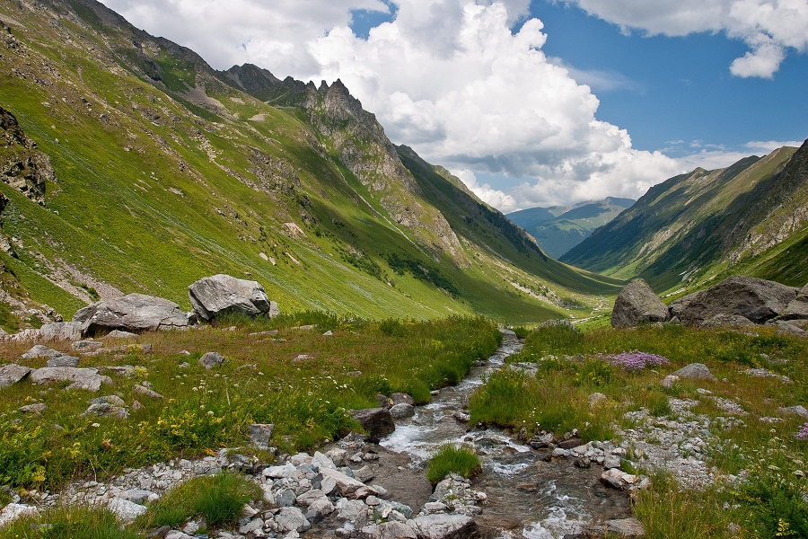
Прогулочно-познавательный маршрут 4 К «Урочище Меджвежьи ворота – Бзерпенский карниз – Лагерь холодный»
Расстояние
24 км
Продолжительность
4-6 суток
Начало маршрута
Меджвежьи ворота
Окончание маршрута
Лагерь холодный
Тип маршрута
Пешеходный
Описание маршрута
Стоимость
Маршрут линейный. Он начинается от урочища Медвежьи ворота на высоте 1890 м. и тянется по склону горы Табунная (2351 м.н.у.м.) до урочища Бзерпинский карниз (2100 м.), на котором расположены альпийские домики для ночлега, настилы для палаток, столы и скамейки, туалет.
200 р.
ФГБУ «Кавказский государственный природный биосферный заповедник имени Х. Г. Шапошникова»

Slide 43
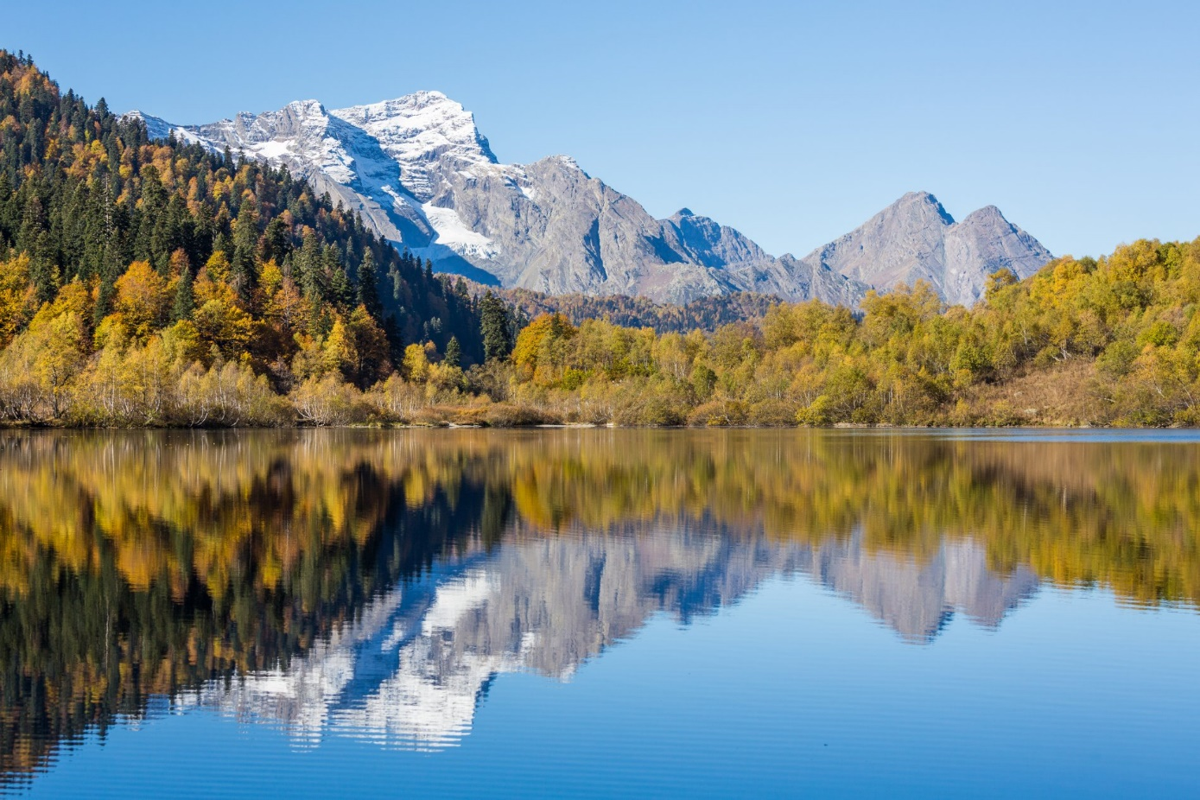
Прогулочно-познавательный маршрут 5 К «Урочище Энгельмановы поляны – озеро Кардывач»
Расстояние
38 км
Продолжительность
3-5 суток
Начало маршрута
Энгельмановые поляны
Окончание маршрута
озеро Кардывач
Тип маршрута
Пешеходный
Описание маршрута
Стоимость
Маршрут линейный, начинается от Энгельмановых полян и пролегает вдоль долины реки Мзымта до озера Кардывач по правобережью реки. Хорошо набитая маркированная тропа проходит через пихтарник и смешаные леса. Тропу пересекает более 30 ручьев, впадающих в р.Мзымта. Движение по тропе занимает от 3,5 до 6 часов.
200 р.
ФГБУ «Кавказский государственный природный биосферный заповедник имени Х. Г. Шапошникова»

Slide 44
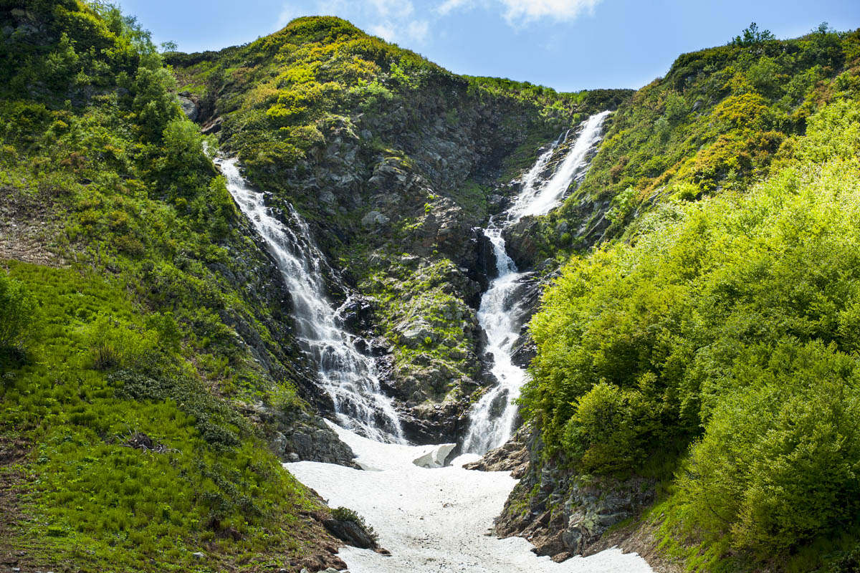
Прогулочно-познавательный маршрут 6 К «К Ачипсинским водопадам до места отдыха "Купель"»
Расстояние
16 км
Продолжительность
1-3 суток
Начало маршрута
ПГТ Красная поляна
Окончание маршрута
Массив Ачишхо
Тип маршрута
Пешеходный
Описание маршрута
Стоимость
Маршрут линейный, он предполагает подъем по лесной тропе в альпийскую зону массива Ачишхо.
Маршрут очень прост для прохождения, подходит для непродолжительного треккинга и короткого знакомства с флорой и фауной Кавказского заповедника.
200 р.
ФГБУ «Кавказский государственный природный биосферный заповедник имени Х. Г. Шапошникова»

Slide 45
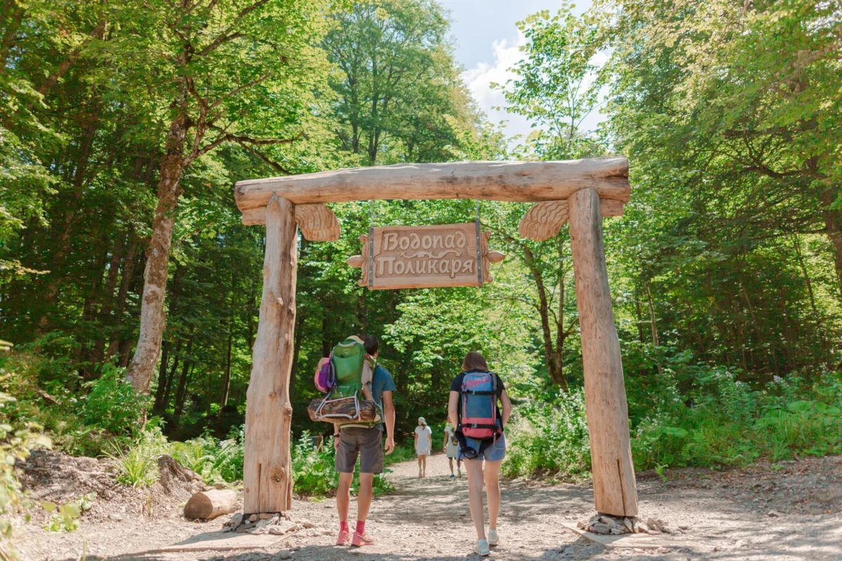
Прогулочно-познавательный маршрут 1 Г «Водопад Поликаря»
Расстояние
1,1 км
Продолжительность
1 час
Начало маршрута
Курорт Красная поляна
Окончание маршрута
Курорт Красная поляна
Тип маршрута
Пешеходный
Описание маршрута
Стоимость
Маршрут линейный, К водопаду Поликаря проложена сеть канатных дорог. От финишной станции канатной дороги «Водопад Поликаря» начинается благоустроенная тропа, по которой путь к водопаду занимает не более получаса.
0 р.

Slide 46
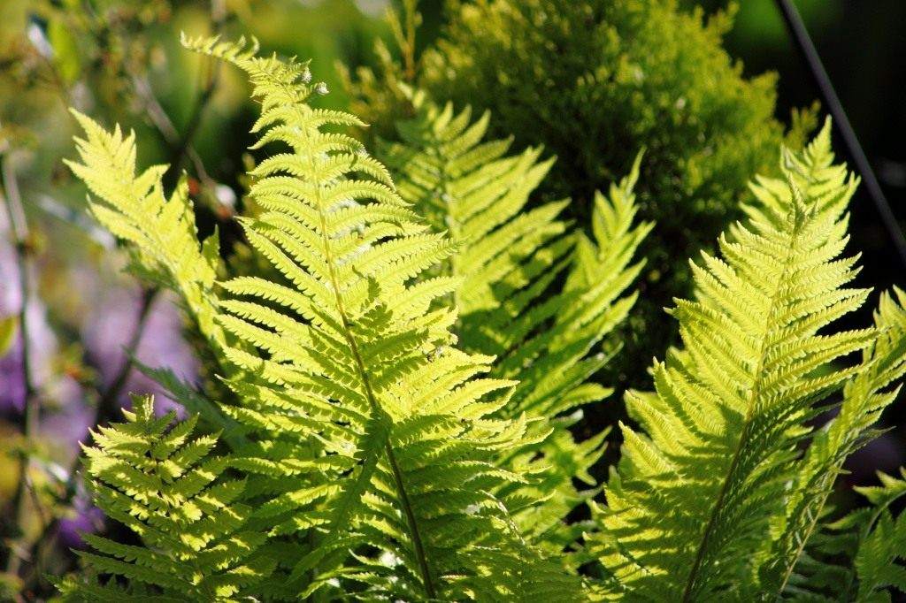
Прогулочно-познавательный маршрут 2 Г «Папоротниковая»
Расстояние
3,6 км
Продолжительность
3 часа
Начало маршрута
Курорт Красная поляна
Окончание маршрута
Курорт Красная поляна
Тип маршрута
Пешеходный
Описание маршрута
Стоимость
Маршрут кольцевой, В тенистом широколиственном лесу, богатом растениями и животными, проходит экотропа «Папоротниковая». Своё название она получила благодаря обилию папоротников на маршруте. тропа «Папоротниковая» начинается от нижней станции канатной дороги «Старт Чемпиона» и финиширует у входа в Верёвочный парк на высоте +900 метров.
0 р.

Slide 47
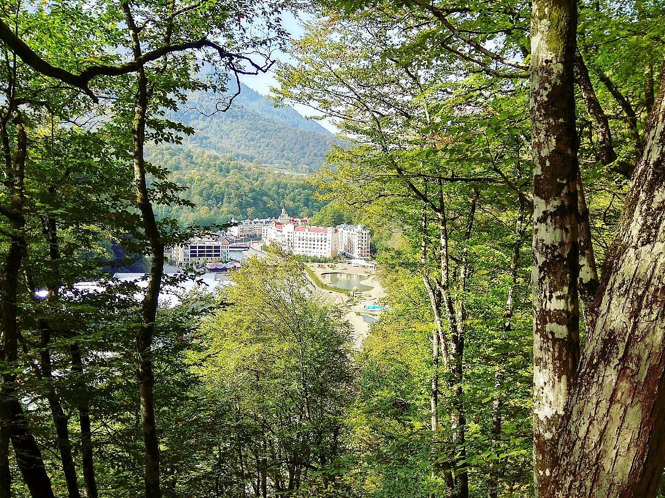
Прогулочно-познавательный маршрут 3 Г «Тропа здоровья 960»
Расстояние
1,7 км
Продолжительность
1 час
Начало маршрута
Отель RIXOS
Окончание маршрута
Поляна 960
Тип маршрута
Пешеходный
Описание маршрута
Стоимость
Маршрут кольцевой, начинается от отеля RIXOS, проходит мимо комплекса Горных бань “4 СТИХИИ”, пересекает ручей Тобиаса, поднимается до канатной дороги “Восточный лес” и финиширует на Поляне 960. Тропа доступна для гостей с любым уровнем подготовки и подходит для активного отдыха всей семьей.
0 р.

Slide 48
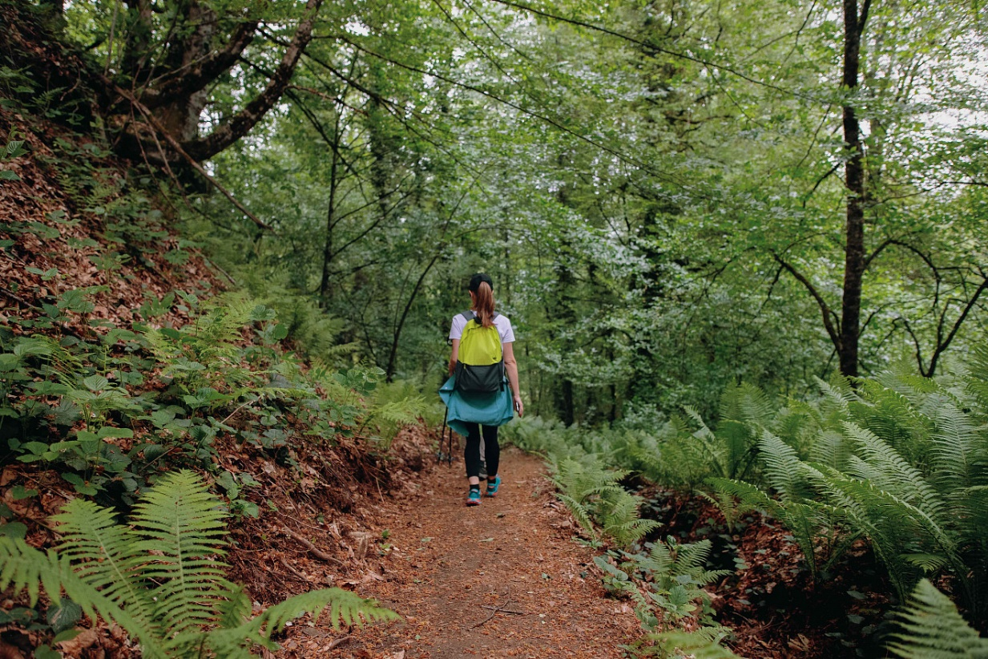
Прогулочно-познавательный маршрут 4 Г «Времена года»
Расстояние
2 км
Продолжительность
1 час
Начало маршрута
Поляна 960
Окончание маршрута
Поляна 960
Тип маршрута
Пешеходный
Описание маршрута
Стоимость
Маршрут кольцевой, начинается на Поляне 960, проходит вдоль канатной дороги “Восточный лес”, пересекает лавиноотводящую дамбу, затем поднимается вверх к смотровой площадке, а оттуда спускается к месту старта. Тропа доступна для людей любого уровня подготовки, подходит для активного и познавательного отдыха.
0 р.

Slide 49
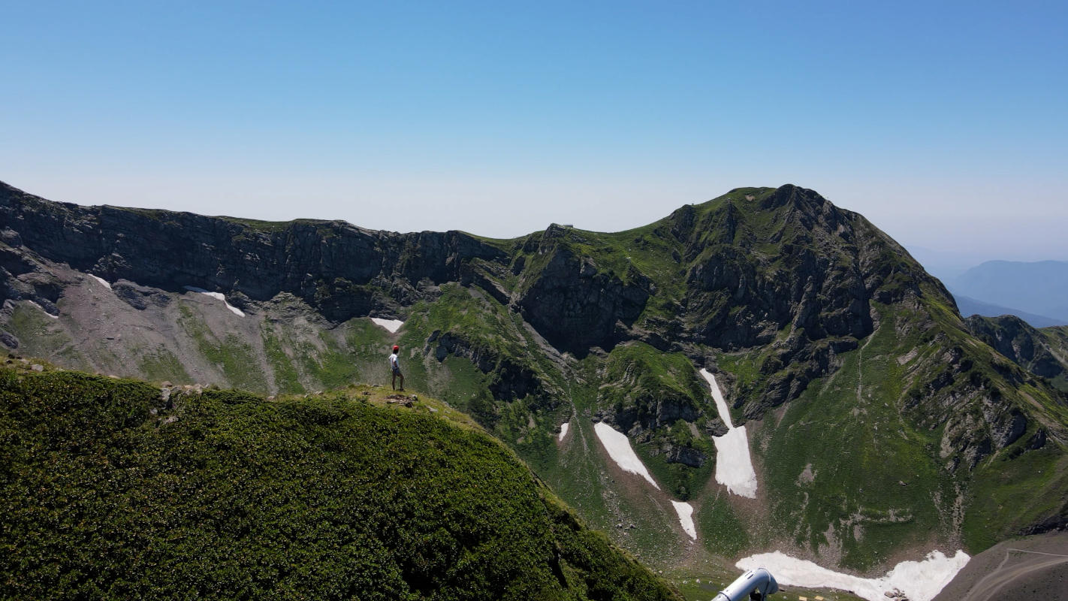
Прогулочно-познавательный маршрут 5 Г «Черная Пирамида»
Расстояние
1 км
Продолжительность
1 час
Начало маршрута
Курорт Красная поляна
Окончание маршрута
Черная Пирамида
Тип маршрута
Пешеходный
Описание маршрута
Стоимость
Маршрут линейный, Желающие покорить высоту 2375 м могут продолжить восхождение на Чёрную Пирамиду по оборудованной альпинистской тропе виа феррата, доступной для гостей возрастом от 10 лет. На вершине установлен почтовый ящик откуда можно отправить открытку!
0 р.

Slide 50
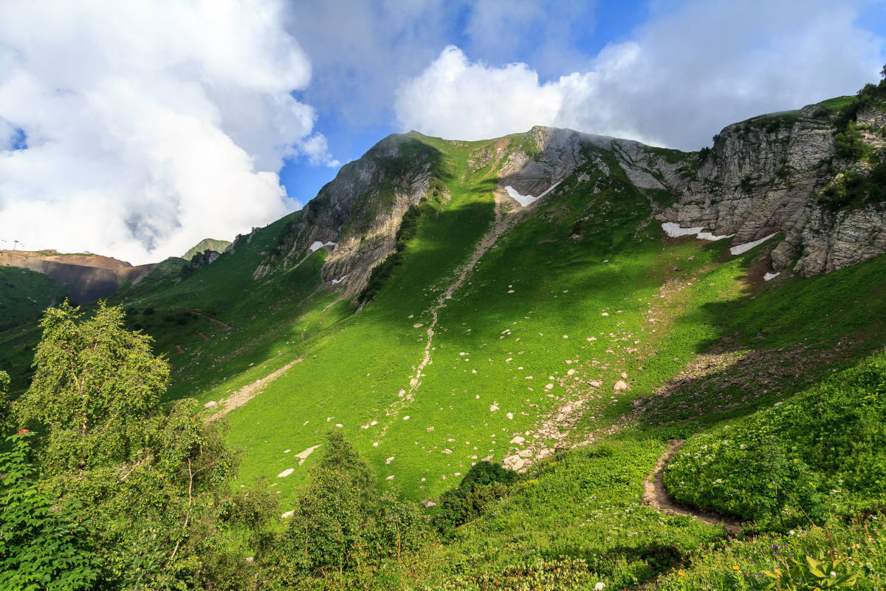
Прогулочно-познавательный маршрут 6 Г «Цирк-2»
Расстояние
650 м.
Продолжительность
30 минут
Начало маршрута
Курорт Красная поляна
Окончание маршрута
Цирк-2
Тип маршрута
Пешеходный
Описание маршрута
Стоимость
Маршрут линейный, В Цирк-2 от Поляны 2200 проложена экологическая тропа. Маршрут позволяет поближе познакомиться с геологией Аибги, разглядеть обломки разных горных пород и доступен для гостей любого уровня физической подготовки.
0 р.

Slide 51
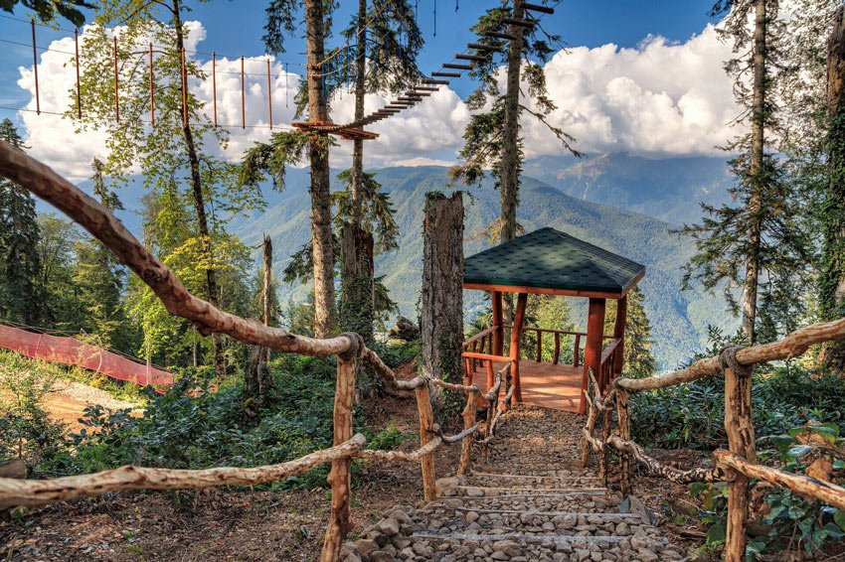
Прогулочно-познавательный маршрут 7 Г «Реликтовый лес»
Расстояние
900 м.
Продолжительность
30 минут
Начало маршрута
Курорт Красная поляна
Окончание маршрута
Курорт Красная поляна
Тип маршрута
Пешеходный
Описание маршрута
Стоимость
Тропа начинается от верхней станции канатной дороги «Реликтовый лес». Она доступна для посетителей любого уровня подготовки. Тут нет сложных подъёмов и спусков, что позволяет с комфортом насладиться дикой природой. На тропе есть беседка, где удобно расположиться для отдыха.
0 р.

Slide 52
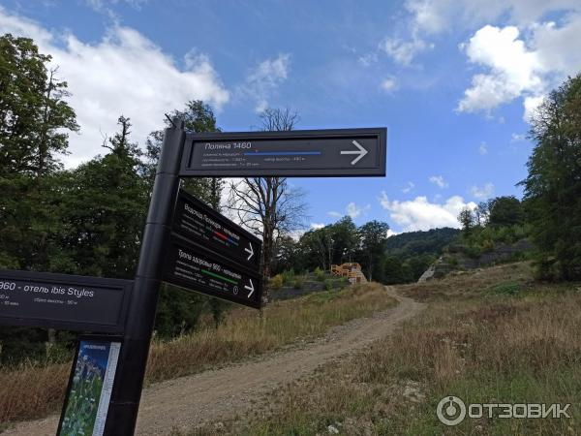
Прогулочно-познавательный маршрут 8 Г «Поляна 1460»
Расстояние
1,8 км
Продолжительность
2 часа
Начало маршрута
Курорт Красная поляна
Окончание маршрута
Курорт Красная поляна
Тип маршрута
Пешеходный
Описание маршрута
Стоимость
Маршрут линейный. Вы можете выбрать: пройти маршрут снизу вверх, сверху вниз или подняться и спуститься. Подъём средней сложности, идёт вдоль дамбы и широколиственного леса.
0 р.

Slide 53
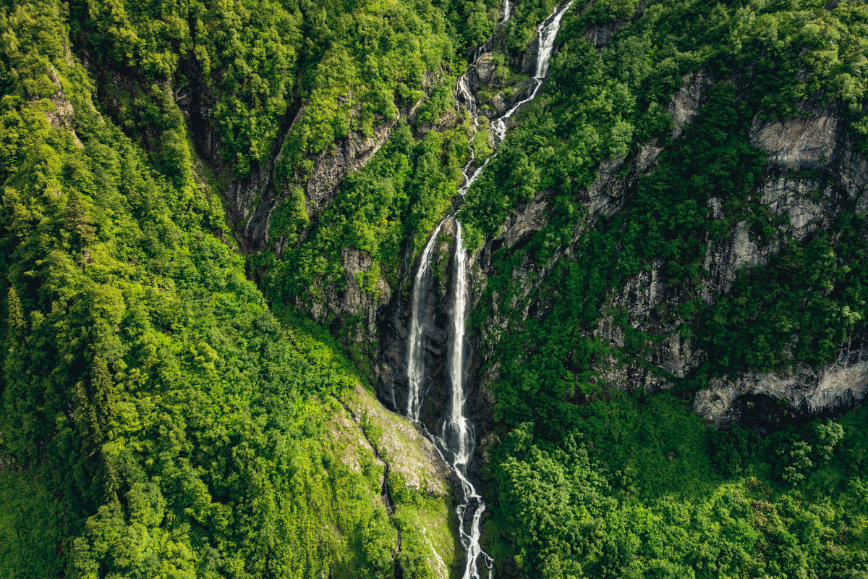
Прогулочно-познавательный маршрут 9 Г «Водопад Поликаря трекинг»
Расстояние
6,3 км
Продолжительность
3 часа
Начало маршрута
Курорт Красная поляна
Окончание маршрута
Курорт Красная поляна
Тип маршрута
Пешеходный
Описание маршрута
Стоимость
Маршрут линейный. начинается на Поляне 960 от комплекса Горных бань «4 СТИХИИ». Путешествие по тропе занимает около 4 часов и требует хорошего уровня подготовки. Рекомендуется надевать закрытую походную обувь, брать с собой питьевую воду, пользоваться трекинговыми палками.
0 р.

Slide 54
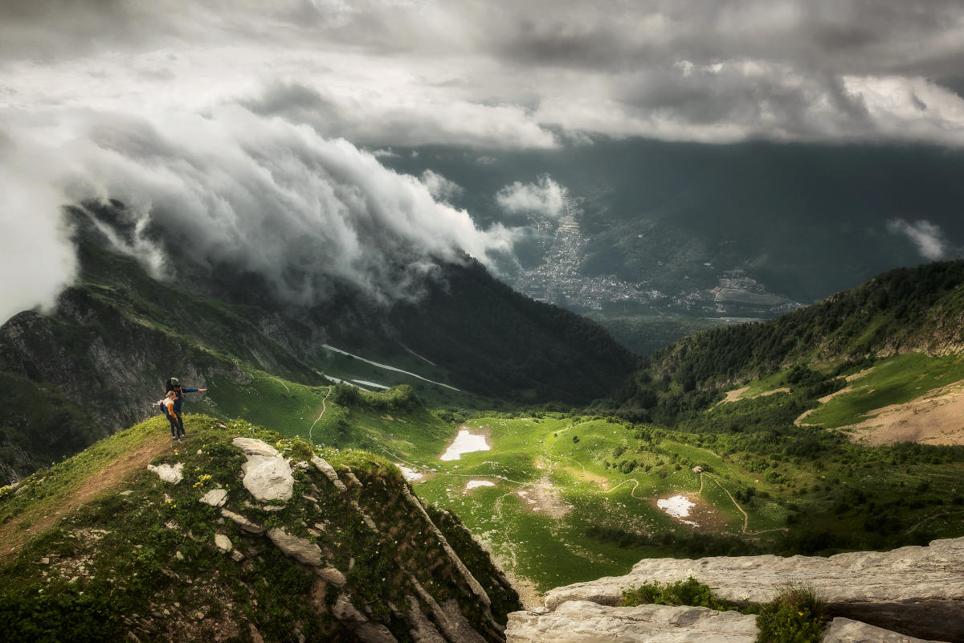
Прогулочно-познавательный маршрут 10 Г «Альпийские луга»
Расстояние
3,5 км
Продолжительность
3 часа
Начало маршрута
Курорт Красная поляна
Окончание маршрута
Курорт Красная поляна
Тип маршрута
Пешеходный
Описание маршрута
Стоимость
Тропа радиальная. Она начинается от Поляны 2200, затем спускается в Цирк-1 и возвращается назад. На маршруте есть беседка, в которой можно отдохнуть, перекусить или укрыться от непогоды.
0 р.

Slide 55
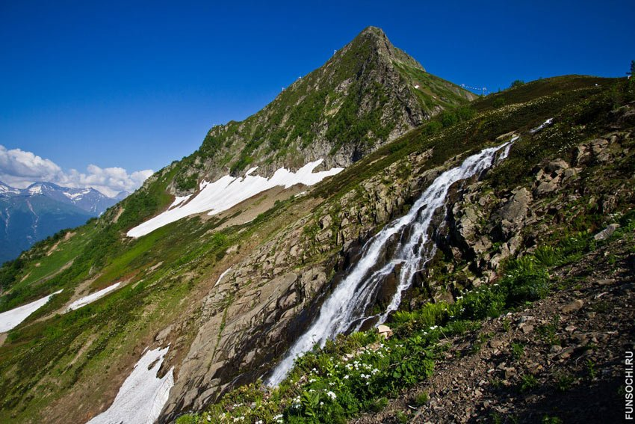
Прогулочно-познавательный маршрут 11 Г «Водопад Медвежий»
Расстояние
500 м.
Продолжительность
30 минут
Начало маршрута
Курорт Красная поляна
Окончание маршрута
Курорт Красная поляна
Тип маршрута
Пешеходный
Описание маршрута
Стоимость
Тропа радиальная. Она начинается от нижней станции кресельной канатной дороги «Аибга» к часовне святых Веры, Надежды, Любови и матери их Софии, затем спускается вниз по горнолыжной трассе до подножия водопада. Тропа проходит по альпийским лугам и субальпийскому криволесью.
0 р.

Slide 56
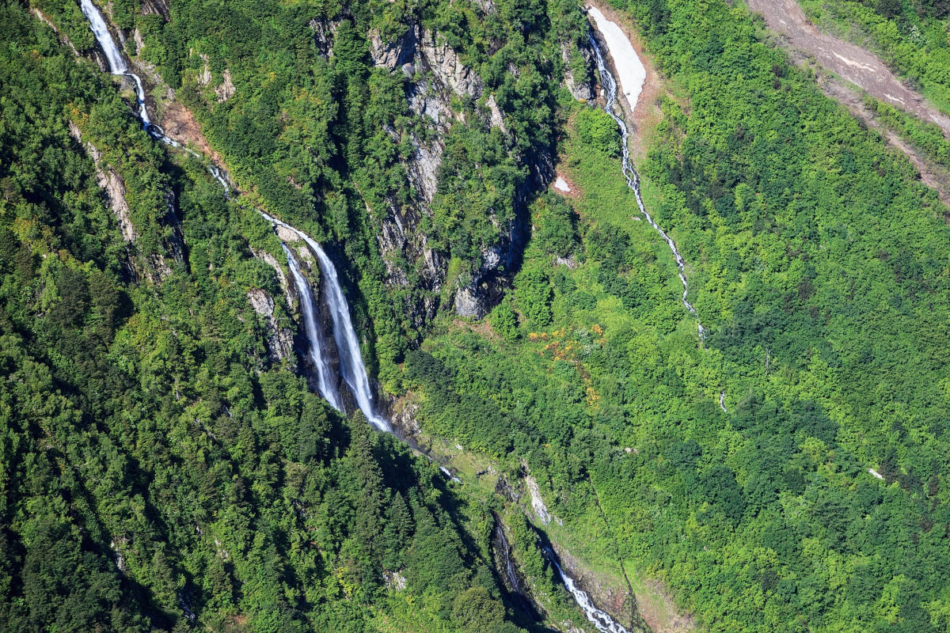
Прогулочно-познавательный маршрут 13 Г «Перевал Аибга»
Расстояние
1,6 км.
Продолжительность
3 часа
Начало маршрута
Курорт Красная поляна
Окончание маршрута
Курорт Красная поляна
Тип маршрута
Пешеходный
Описание маршрута
Стоимость
Маршрут линейный. Экотропа расположена на северном склоне горного массива Аибга в Цирке-3. Она начинается на высоте +2300 м у вершины Черная Пирамида и идёт на восток до перевала.
Экотропа подходит взрослым и детям старше 16 лет.
0 р.

Slide 57

Прогулочно-познавательный маршрут 14 Г «Два водопада»
Расстояние
3,5 км.
Продолжительность
1 час
Начало маршрута
Курорт Красная поляна
Окончание маршрута
Курорт Красная поляна
Тип маршрута
Пешеходный
Описание маршрута
Стоимость
Маршрут линейный. Вы можете выбрать самостоятельно: начать маршрут от водопада Поликаря и подняться к водопаду Медвежьему в Цирке-2, либо наоборот пройти маршрут вниз. Для более комфортного прохождения маршрута рекомендуем вам взять гида в Бюро Приключений.
0 р.

Slide 58

Прогулочно-познавательный маршрут 1 Р «Тропа Йети»
Расстояние
1,8 км.
Продолжительность
1 час
Начало маршрута
Курорт Роза Хутор
Окончание маршрута
Курорт Роза Хутор
Тип маршрута
Пешеходный
Описание маршрута
Стоимость
Маршрут линейный. Прогулка будет проходить вдоль заповедного леса и приведет нас к «Йети Парку» — это такой веревочный парк развлечений в тени леса. Что взять с собой: удобная одежда, треккинговая обувь, питьевая вода, крем с SPF и очки, а также головной убор.
0 р.

Slide 59

Прогулочно-познавательный маршрут 2 Р «Вело-пешеходная трасса B-One»
Расстояние
1,8 км.
Продолжительность
1,3 часа
Начало маршрута
Курорт Роза Хутор
Окончание маршрута
Курорт Роза Хутор
Тип маршрута
Вело-Пешеходный
Описание маршрута
Стоимость
Маршрут линейный. Путешествие приведет вас на высоту 1350 метро, где расположен «Йети-парк». Можно взять в прокат велосипеды, отправиться по данному маршруту и завершить его отдыхом в парке развлечений «Йети-парк». Что взять с собой: удобная одежда, треккинговая обувь, питьевая вода, солнцезащитный крем и очки, головной убор
0 р.

Slide 60

Прогулочно-познавательный маршрут 3 Р «Озерный траверс»
Расстояние
6,7 км.
Продолжительность
2,2 часа
Начало маршрута
Курорт Роза Хутор
Окончание маршрута
Курорт Роза Хутор
Тип маршрута
Пешеходный
Описание маршрута
Стоимость
Маршрут линейный. По пути вы увидите главный Кавказский Хребет и вершины горы Аибги, а также, каскад озер курорта Роза Хутор. Что взять с собой: удобную одежду по погоде, треккинговую обувь или кроссовки с хорошим протектором, воду, крем от загара, дождевик, солнцезащитные очки, головной убор.
2300 р.

Slide 61
Прогулочно-познавательный маршрут 4 Р «Тропа Панорама»
Расстояние
2,4 км.
Продолжительность
2 часа
Начало маршрута
Курорт Роза Хутор
Окончание маршрута
Курорт Роза Хутор
Тип маршрута
Пешеходный
Описание маршрута
Стоимость
Маршрут линейный. Несложный, но продолжительный маршрут вдоль хребта Аибга с пологим спуском по его южному склону позволит перемещаться от одной видовой точки к другой. Что взять с собой: удобную одежду, треккинговую обувь, питьевую воду, крем c SPF, солнцезащитные очки, головной убор.
0 р.

Slide 62

Прогулочно-познавательный маршрут 4 Р «Тропа Панорама»
Расстояние
2,4 км.
Продолжительность
2 часа
Начало маршрута
Курорт Роза Хутор
Окончание маршрута
Курорт Роза Хутор
Тип маршрута
Пешеходный
Описание маршрута
Стоимость
Маршрут линейный. Несложный, но продолжительный маршрут вдоль хребта Аибга с пологим спуском по его южному склону позволит перемещаться от одной видовой точки к другой. Что взять с собой: удобную одежду, треккинговую обувь, питьевую воду, крем c SPF, солнцезащитные очки, головной убор.
0 р.

Slide 63

Прогулочно-познавательный маршрут 5 Р «Парк водопадов «Менделиха» малое, среднее, большое кольцо.
Расстояние
790,990, 770 м.
Продолжительность
1, 1.5, 3 часа
Начало маршрута
Курорт Роза Хутор
Окончание маршрута
Курорт Роза Хутор
Тип маршрута
Пешеходный
Описание маршрута
Стоимость
Маршрут кольцевой. Прогулка по этому маршруту приведет вас к водопаду Менделя, а точнее, к левому притоку реки Менделиха, в каньоне которой и раскинулся «Парк водопадов». Что взять с собой: удобную одежду по погоде, треккинговую обувь или кроссовки с хорошим протектором, воду, крем от загара, солнцезащитные очки, головной убор.
3500 р.

Slide 64

Прогулочно-познавательный маршрут 6 Р «Лабиринт»
Расстояние
2,4 км.
Продолжительность
1,5 часа
Начало маршрута
Курорт Роза Хутор
Окончание маршрута
Курорт Роза Хутор
Тип маршрута
Пешеходный
Описание маршрута
Стоимость
Маршрут кольцевой. Дорога берет начало на высоте 1350 метров над уровнем моря, от верхней станции канатной дороги «Заповедный лес» и пролегает вдоль северного склона хребта Аибга. Что взять с собой: понадобятся ветровка или дождевик на случай дождя, удобная одежда, треккинговая обувь на плотной подошве, питьевая вода и крем с SPF.
0 р.

Slide 65

Прогулочно-познавательный маршрут 7 Р «Горизонт»
Расстояние
1.2 км.
Продолжительность
30 минут
Начало маршрута
Курорт Роза Хутор
Окончание маршрута
Курорт Роза Хутор
Тип маршрута
Пешеходный
Описание маршрута
Стоимость
Маршрут кольцевой. является основной артерией, проходящей по хребту Аибга в черте курорта Роза Хутор. Через нее проходит множество пеших маршрутов, таких как Путь к водопадам Менделиха, дорога в кемпинг Нахазо, маршрут на Каменный столб.
0 р.

Slide 66

Прогулочно-познавательный маршрут 8 Р «Крокус»
Расстояние
780 м.
Продолжительность
20 минут
Начало маршрута
Курорт Роза Хутор
Окончание маршрута
Курорт Роза Хутор
Тип маршрута
Пешеходный
Описание маршрута
Стоимость
Маршрут линейный. Продолжение горной дороги Горизонт, она ведет от перевала Красивый до нижней станции канатной дороги Крокус. Если вы собрались посетить высшую точку хребта, гору Каменный столб, проще всего это будет сделать пройдя эту тропу и сев на подъемник Крокус, который вас поднимет к вершине.
0 р.

Slide 67

Прогулочно-познавательный маршрут 9 Р «Явор»
Расстояние
5 км.
Продолжительность
3 часа
Начало маршрута
Курорт Роза Хутор
Окончание маршрута
Курорт Роза Хутор
Тип маршрута
Пешеходный
Описание маршрута
Стоимость
Маршрут линейный. ропа пролегает через альпийскую и лесную зоны и познакомит с природным ландшафтом Западного Кавказа. Спускаясь вдоль пологого спуска Южного склона хребта Аибга, вам откроются завораживающие виды на горы и долину реки Псоу.
0 р.

Slide 68

Прогулочно-познавательный маршрут 10 Р «100 пихт»
Расстояние
3,4 км.
Продолжительность
4,5 часа
Начало маршрута
Курорт Роза Хутор
Окончание маршрута
Курорт Роза Хутор
Тип маршрута
Пешеходный
Описание маршрута
Стоимость
Маршрут линейный. Пеший маршрут берет начало на высоте 1350 метров над уровнем моря. Здесь вас ждут виды главного Кавказского Хребта, вершины горы Аибги, вы будете проходить через реликтовый лес и Стеш-парк.
4500 р.

Slide 69

Прогулочно-познавательный маршрут 11 Р «Фиалка»
Расстояние
1,7 км.
Продолжительность
4 часа
Начало маршрута
Курорт Роза Хутор
Окончание маршрута
Курорт Роза Хутор
Тип маршрута
Пешеходный
Описание маршрута
Стоимость
Маршрут линейный. Начинается тропа с перевала «Красивый», попасть на него можно с Розы пик по тропе «Горизонт» Вам предстоит пройти по хребту Аибга, а заодно, и проверить свои силы перед более сложными маршрутами.
0 р.

Slide 70

Прогулочно-познавательный маршрут 12 Р «Путь тритона»
Расстояние
5,1 км.
Продолжительность
2,3 часа
Начало маршрута
Курорт Роза Хутор
Окончание маршрута
Курорт Роза Хутор
Тип маршрута
Пешеходный
Описание маршрута
Стоимость
Маршрут линейный. Путь тритона - это альтернативная тропа к водопадам Менделихи, наравне с Явором. Обе эти тропы начинаются с перевала Красивый и заканчиваются в парке водопадов, назад на Роза пик можно вернуться, поднявшись на канатной дороге Эдельвейс, сохранив силы и время.
0 р.

Slide 71

Прогулочно-познавательный маршрут 13 Р «Календула»
Расстояние
2,5 км.
Продолжительность
1 час
Начало маршрута
Курорт Роза Хутор
Окончание маршрута
Курорт Роза Хутор
Тип маршрута
Пешеходный
Описание маршрута
Стоимость
Маршрут линейный. Это ответвление от тропы Явор, что идет по южному склону курорта Роза Хутор к парку водопадов Менделиха. Потратив дополнительный час, вы попадете на вершину отрога хребта Аибга, с которого открывается панорамный вид на 360 градусов.
0 р.

Slide 72

Прогулочно-познавательный маршрут 14 Р «Пегас»
Расстояние
940 м.
Продолжительность
30 минут
Начало маршрута
Курорт Роза Хутор
Окончание маршрута
Курорт Роза Хутор
Тип маршрута
Пешеходный
Описание маршрута
Стоимость
Маршрут линейный. Это технологическая дорога, которая существенно сокращает путь между кемпингом Нахазо и парком водопадов Менделиха. Возвращаясь из кемпинга можно пойти по дороге Нахазо с набором высоты, а можно свернуть на Пегас и отправиться вниз к водопадом, там сесть на канатную дорогу Эдельвейс и подняться до Роза Пик.
0 р.

Slide 73

Прогулочно-познавательный маршрут 15 Р «От снежников до водопадов»
Расстояние
940 м.
Продолжительность
30 минут
Начало маршрута
Курорт Роза Хутор
Окончание маршрута
Курорт Роза Хутор
Тип маршрута
Пешеходный
Описание маршрута
Стоимость
Маршрут доступен только с гидом Центра «Активный отдых». На этом маршруте будет ощущение, что вы из зимы перенеслись прямиком в лето — снег на высоте 2320 может лежать до середины августа.
4500 р.

Slide 74

Прогулочно-познавательный маршрут 16 Р «Юрьев Хутор»
Расстояние
7,7 км.
Продолжительность
6 часов
Начало маршрута
Курорт Роза Хутор
Окончание маршрута
Курорт Роза Хутор
Тип маршрута
Пешеходный
Описание маршрута
Стоимость
Маршрут доступен только с гидом Центра «Активный отдых». Пеший маршрут берет начало на высоте 1350 метров над уровнем моря и пролегает вдоль северного склона хребта Аибга
4500 р.

